Slide 1
二０二四年三月八日
馬來西亞
吉蘭丹支會
新春祝福
地點： 吉蘭丹中華總商會禮堂

Slide 2
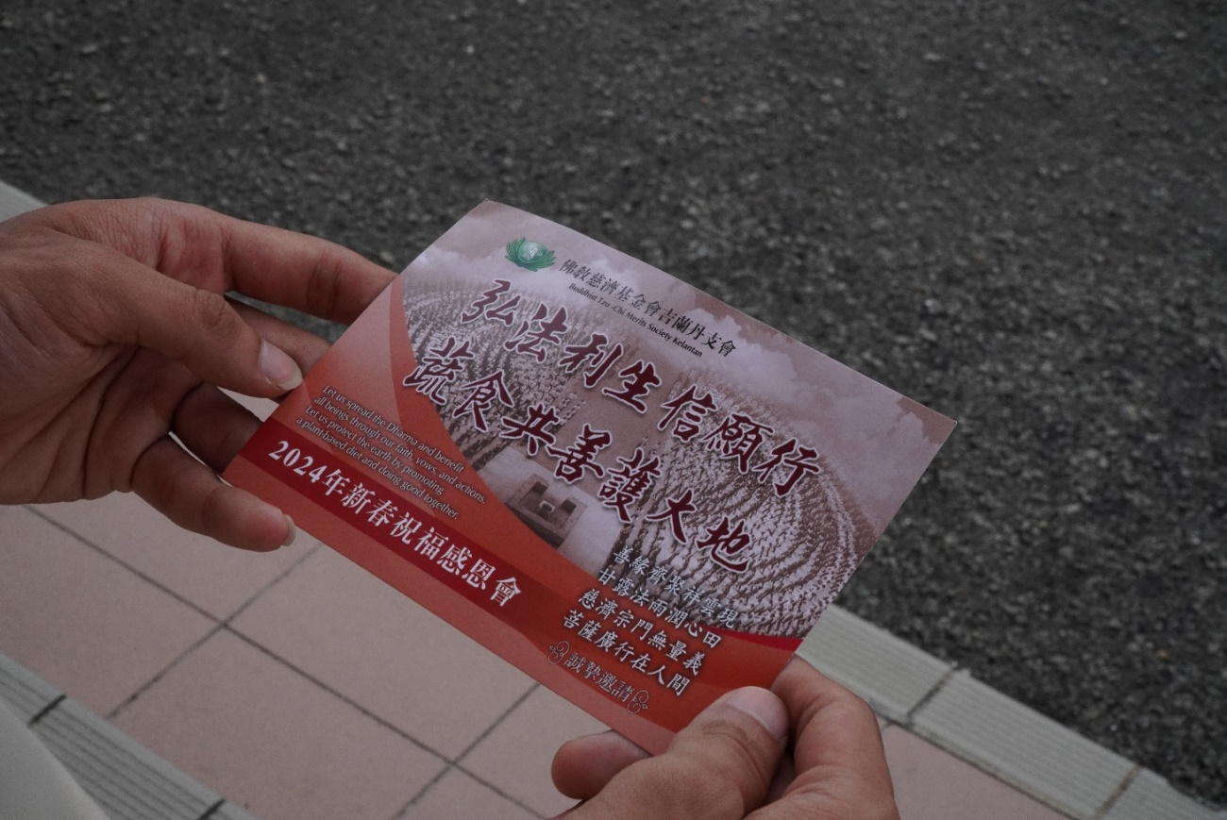
春節過後，吉蘭丹慈濟志工延續春節氣氛，租借中華總商會禮堂，舉辦了新春祝福，邀約民眾，以感恩心迎接 新的一 年。
攝影者：陳偉德

Slide 3
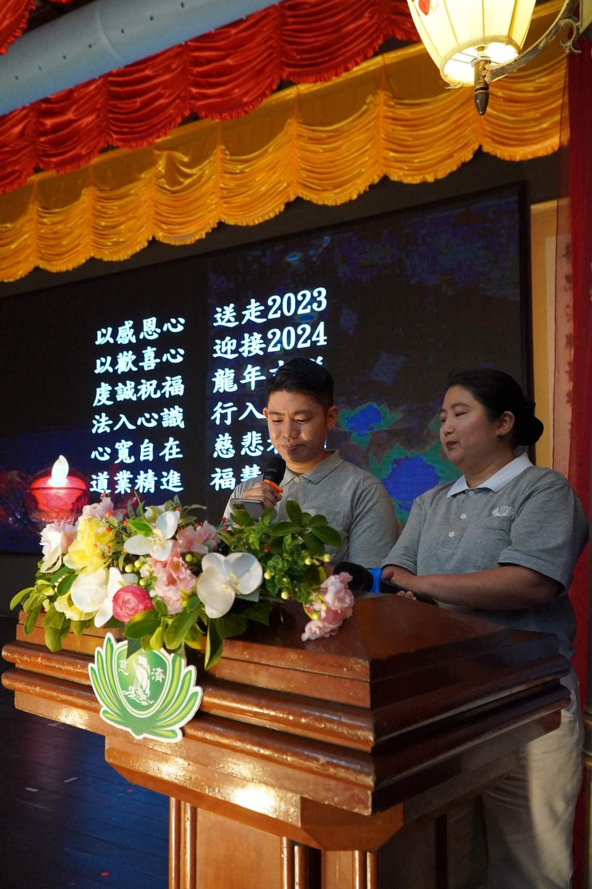
祝福晚會司儀 張溦玲， 黄振宇
攝影者：陳偉德

Slide 4
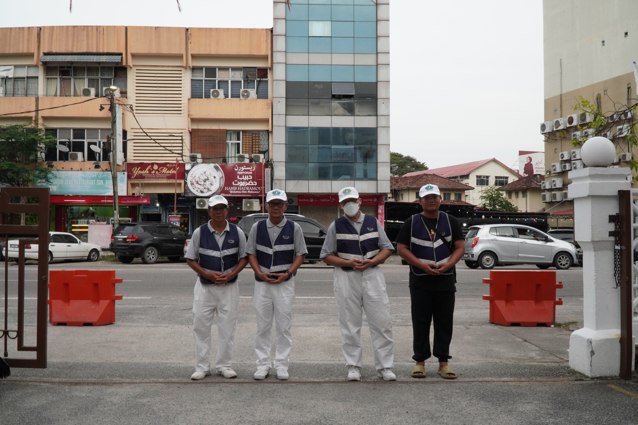
交通組凖備就著
攝影者：陳偉德

Slide 5
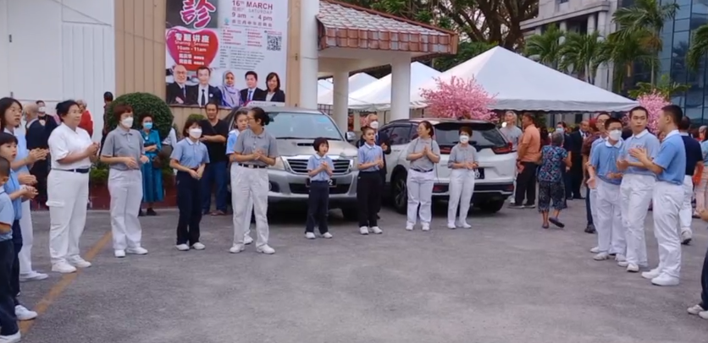
充滿活力的慈幼和慈少，在商會門口，熱情的歡迎民眾前來參與慈濟 吉蘭丹 新春祝 福晚會 。
攝影者：丘世強

Slide 6
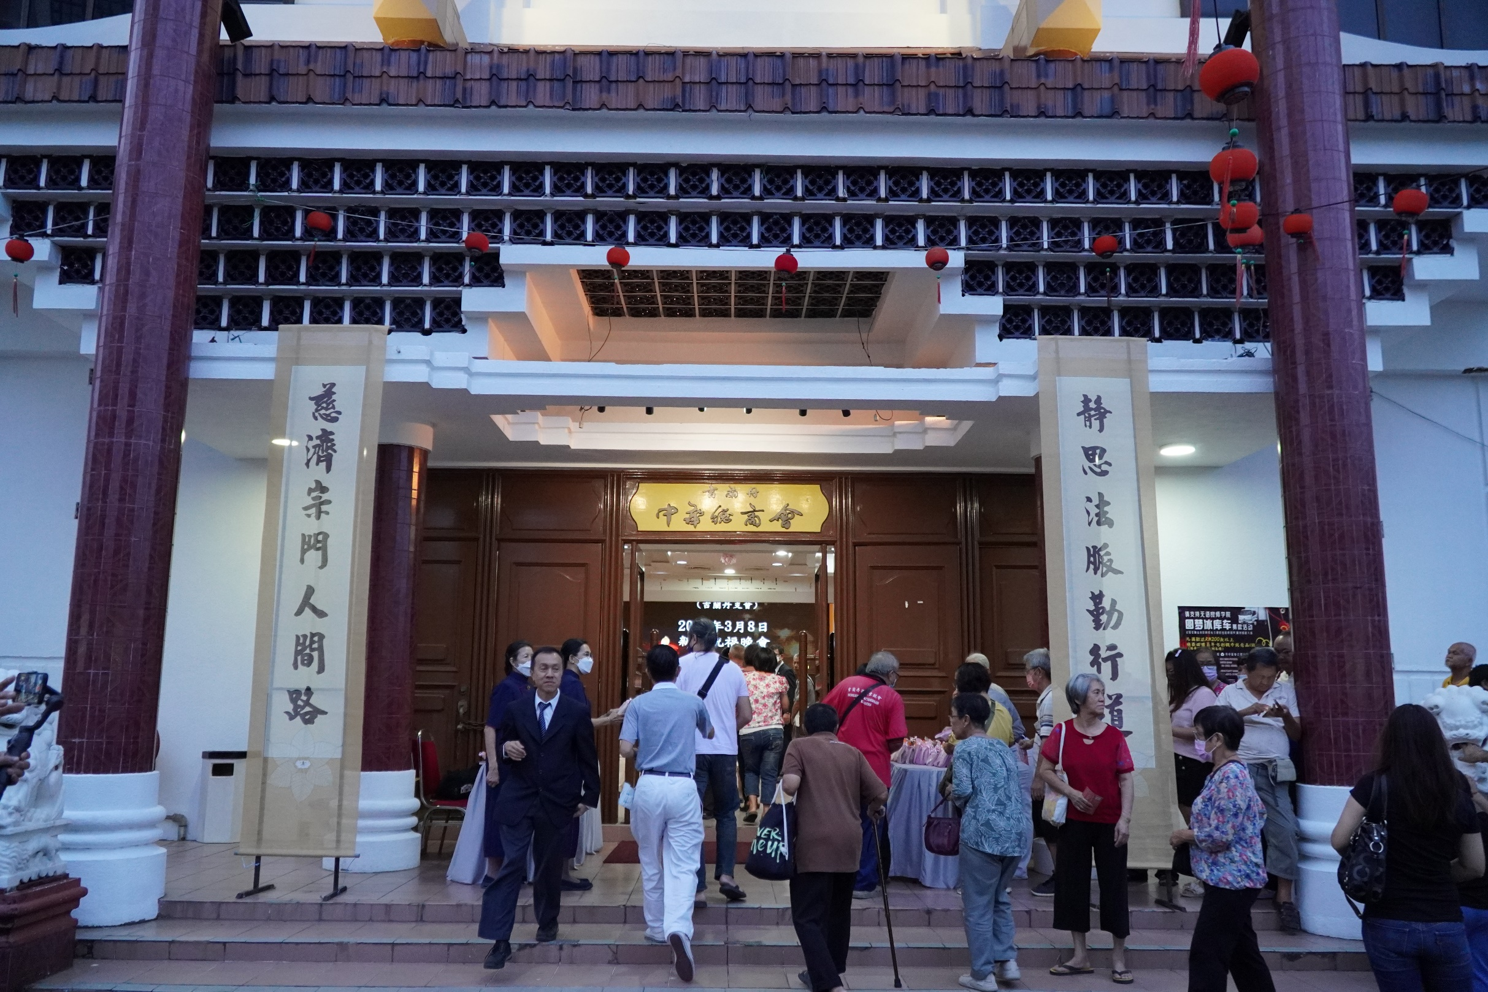
菩薩雲來集
攝影者：陳偉德

Slide 7
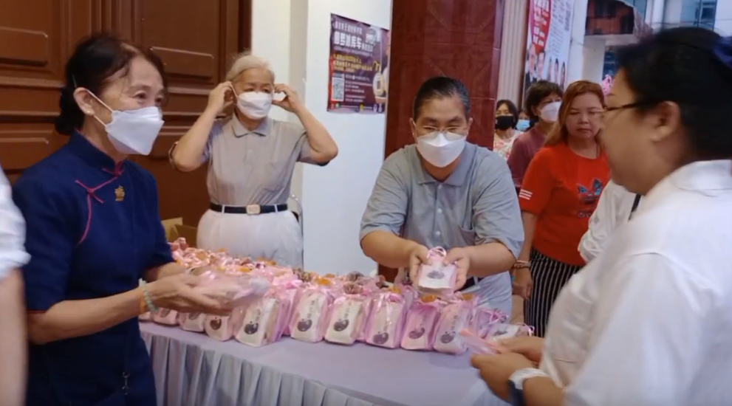
分發福慧袋給大德們
攝影者：丘世強

Slide 8
活動特別恭請 吉蘭丹修清淨德 佛陀教育中心 住持 開健法師 蒞臨 共襄盛舉

Slide 9
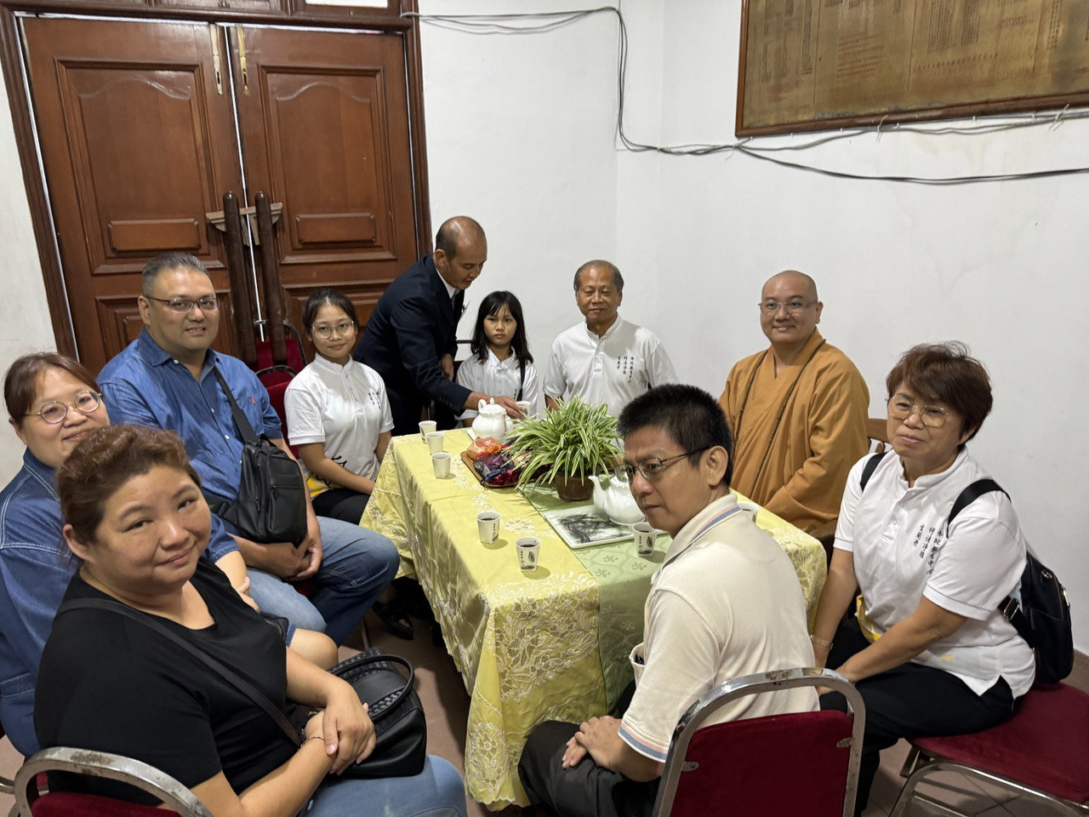
感恩 開健法師率領護法們到來參與，莊嚴道場，共沾法喜。
攝影者：葉國豪

Slide 10
開健法師 隨喜讚嘆 慈濟的化教精神 並贈送了兩幅親筆書法作品於 慈濟 由負責人許惟日師兄代領

Slide 11
第一幅書法作品 以 金石文大字體 「 #無始相應」 標出 《雜阿含經》〈卷34第945號 〉的內容。
內容主要提倡 「茹素」的精神 （也是慈濟一直用心推廣的理念）

Slide 12
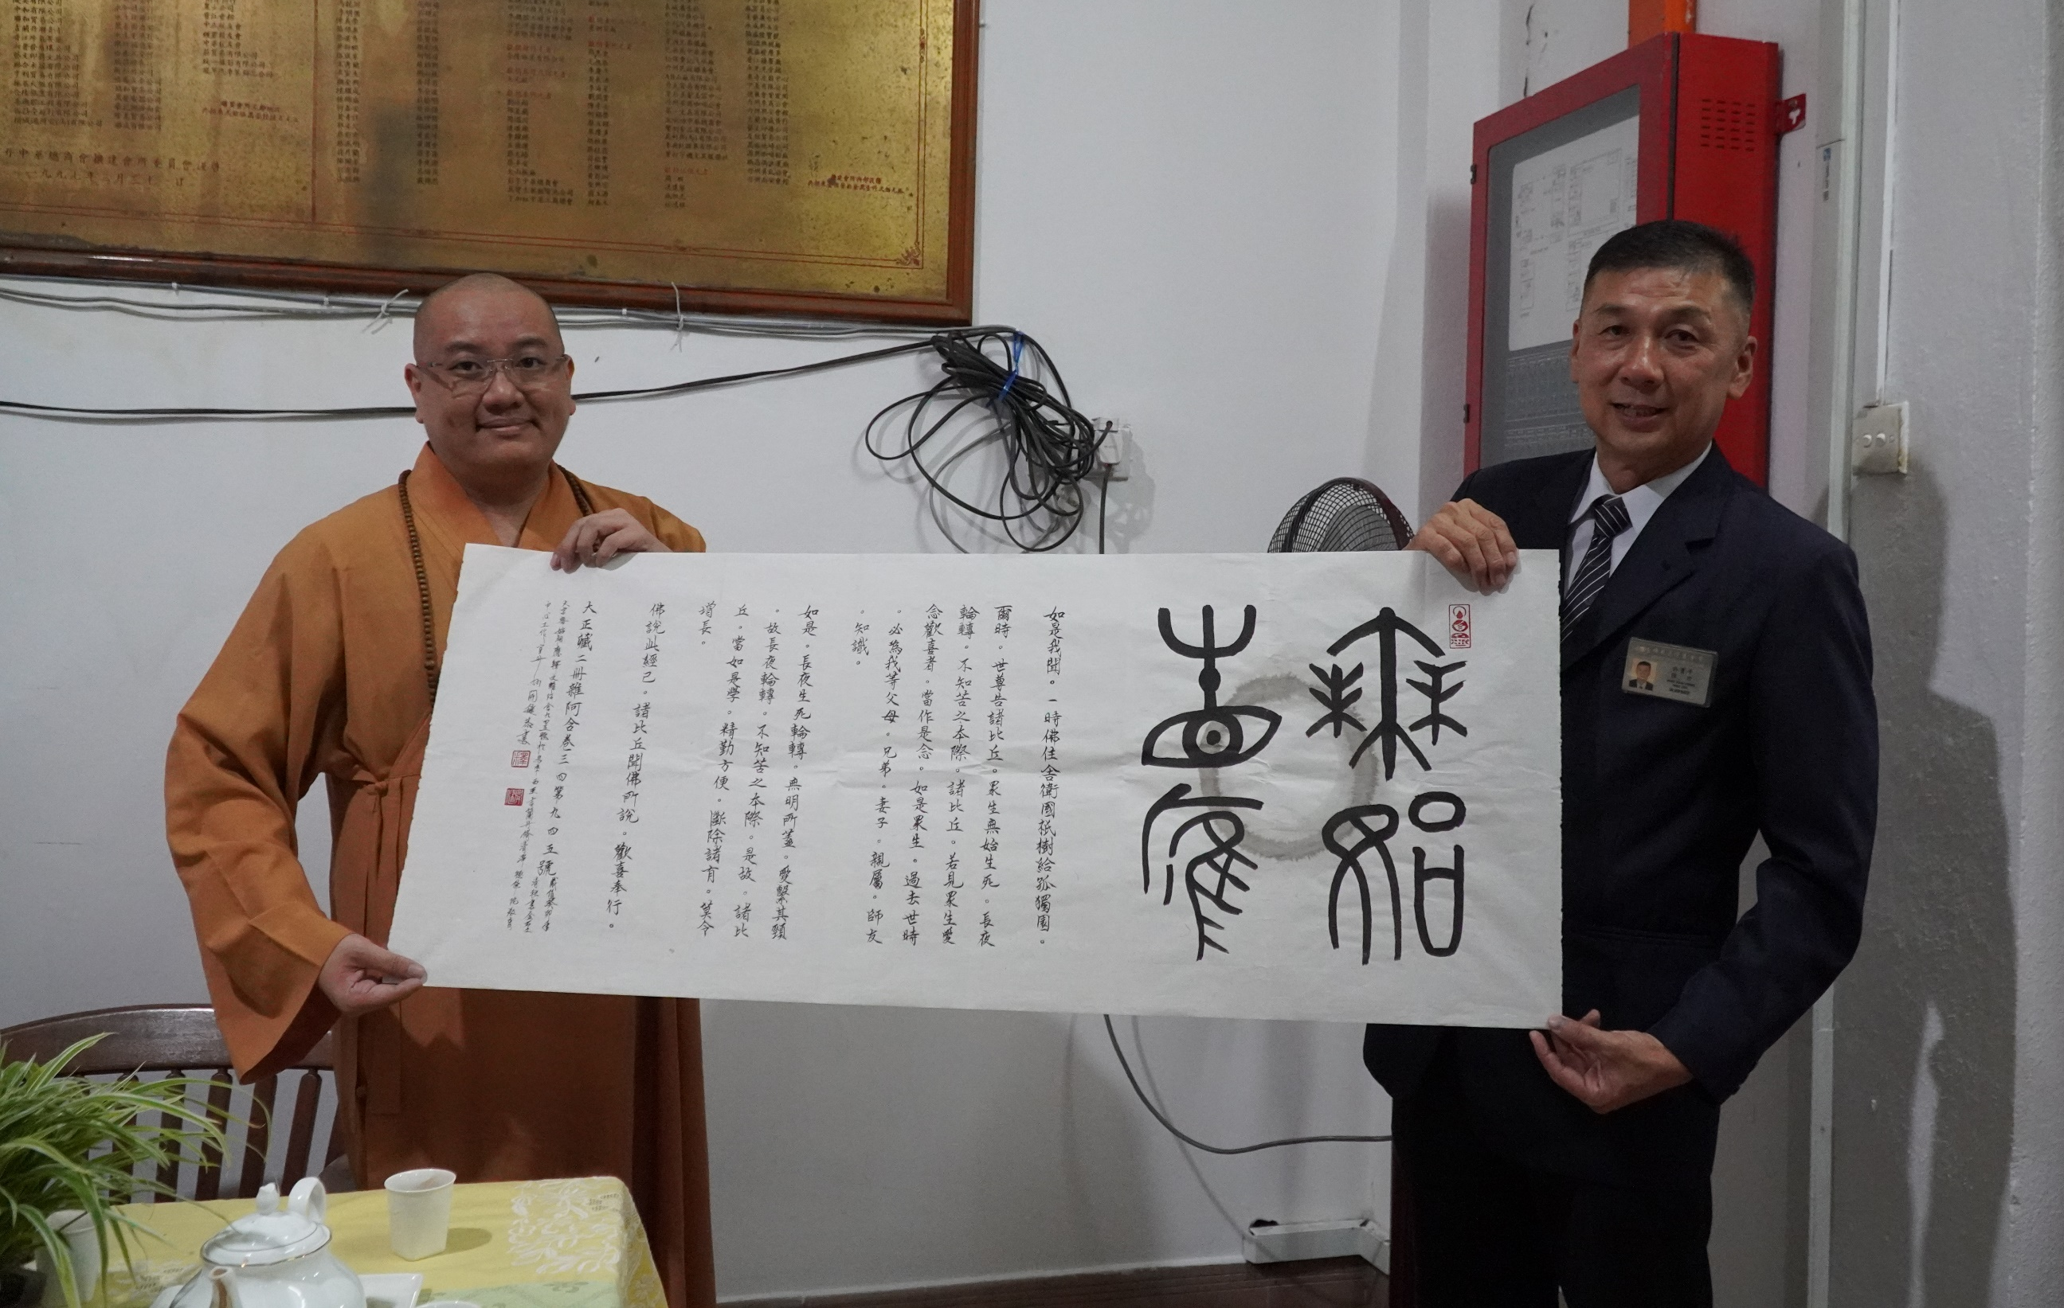
《雜阿含經》
攝影者：陳偉德

Slide 13
茹素緣起更是漢傳佛教中一個重要的概念，它強調了素食對於斷惡行為的重要性。透過茹素，我們可以減少對眾生的傷害，並且展開一種更加有意義和有益的生活方式。

Slide 14
第二幅書法作品 「普賢十大願行」
出處：《大正新脩大藏經》 第10冊 No.293 《大方廣佛華嚴經卷第四十》 〈入不思議解脫境界普賢行願品〉

Slide 15
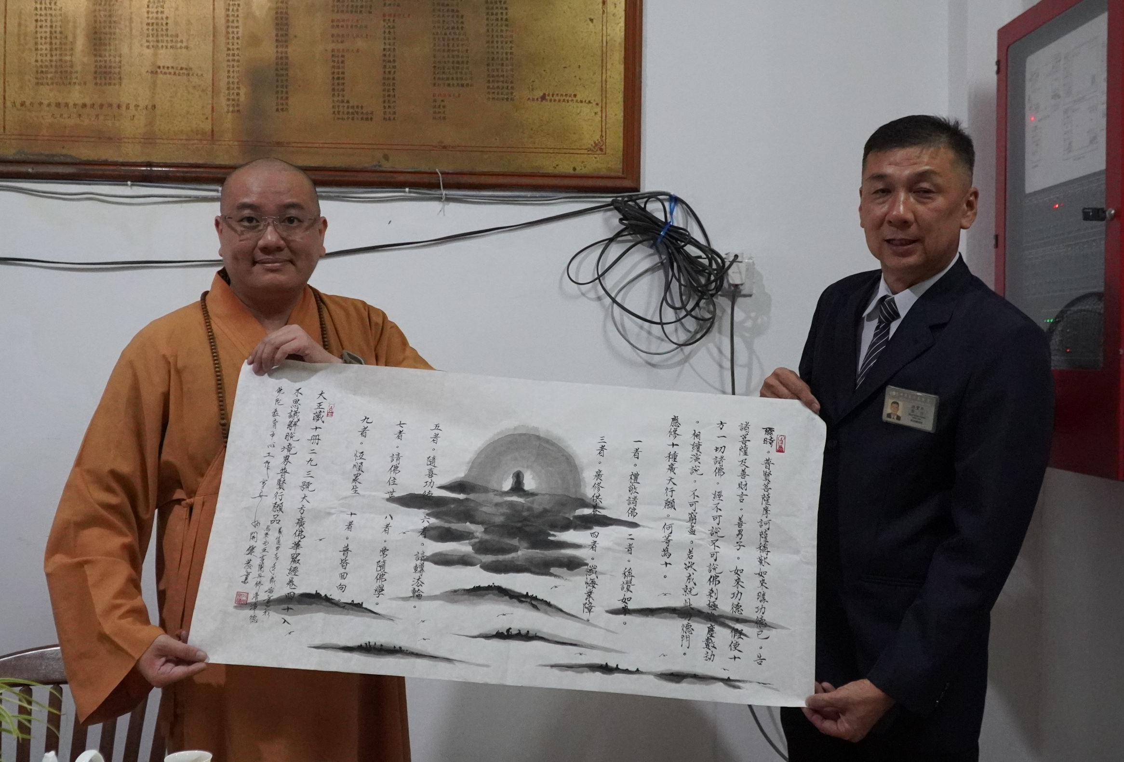
「普賢十大願行」
攝影者：陳偉德

Slide 16
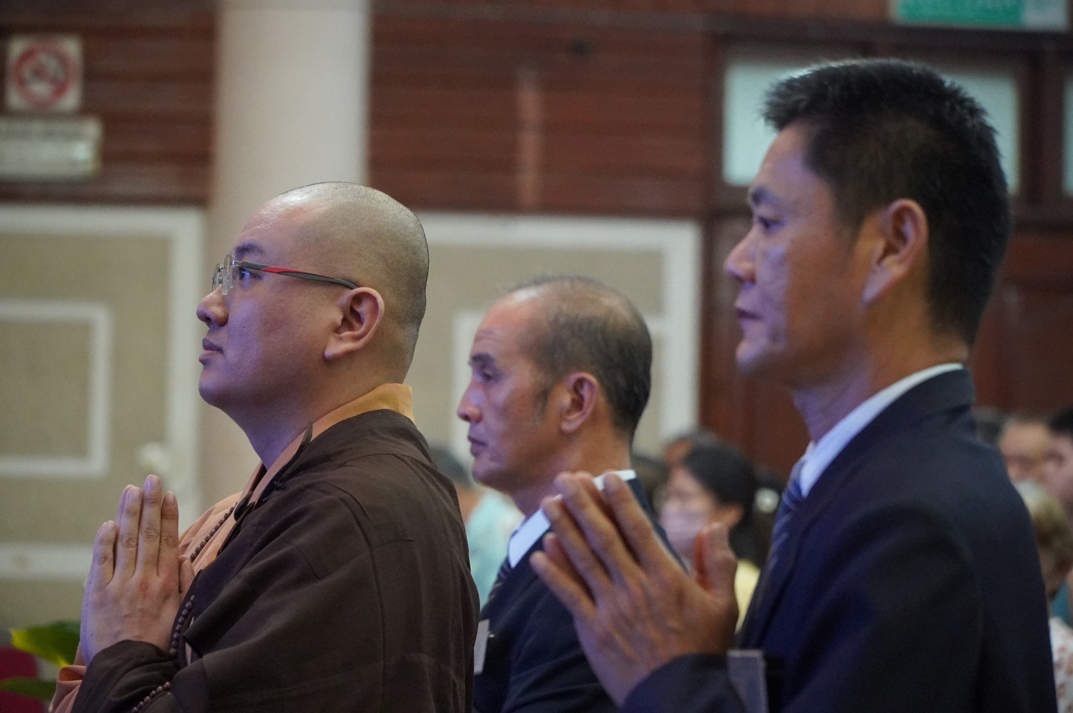
恭請法師帶領大眾向佛菩薩行三問訊禮。
攝影者：陳偉德

Slide 17
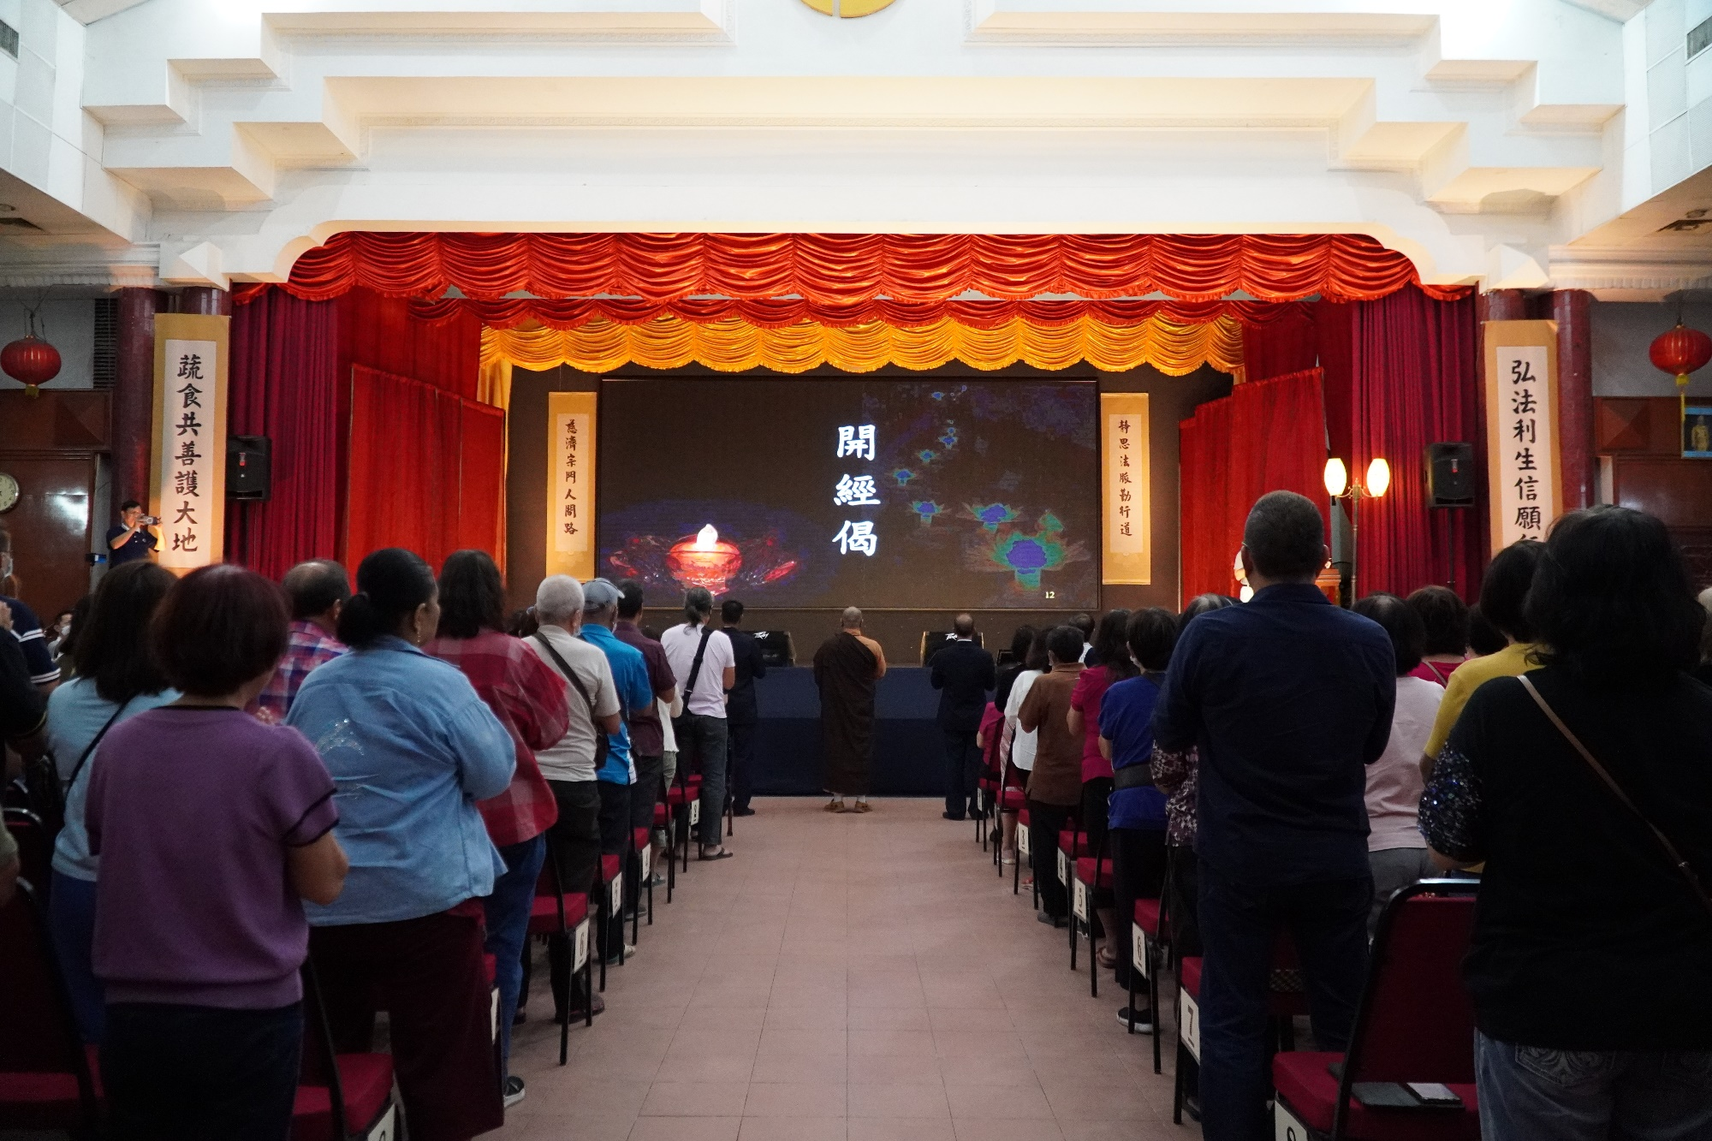
法師帶領大衆， 廣邀十方菩薩雲來集 齊聲唱誦 ︽開經偈︾
攝影者：陳偉德

Slide 18
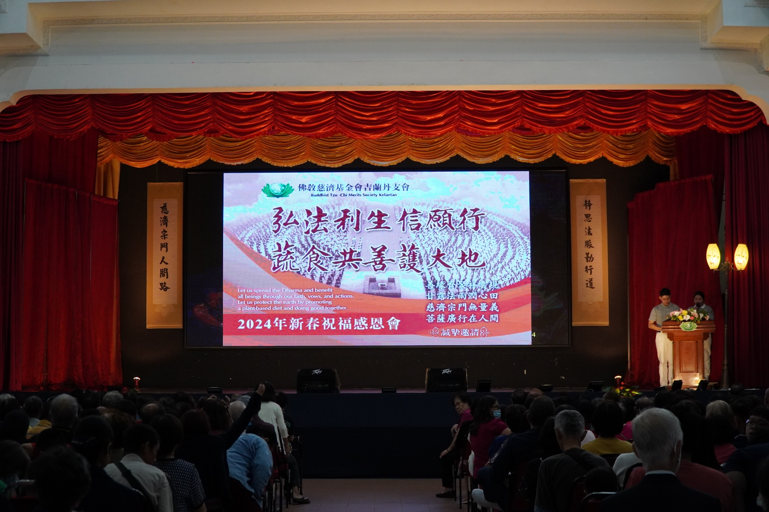
一起走入二零二四年新春祝福之靈山大法會。
攝影者：陳偉德

Slide 19
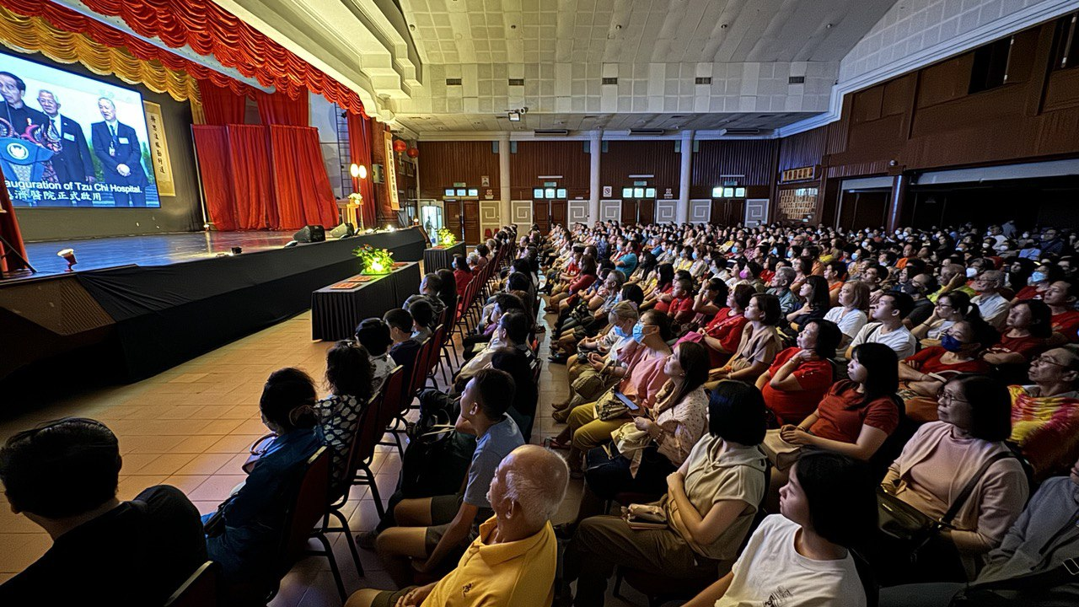
慈濟大藏經帶大家走遍全球，深入了解志工們行善的足跡。
攝影者：葉囯豪

Slide 20
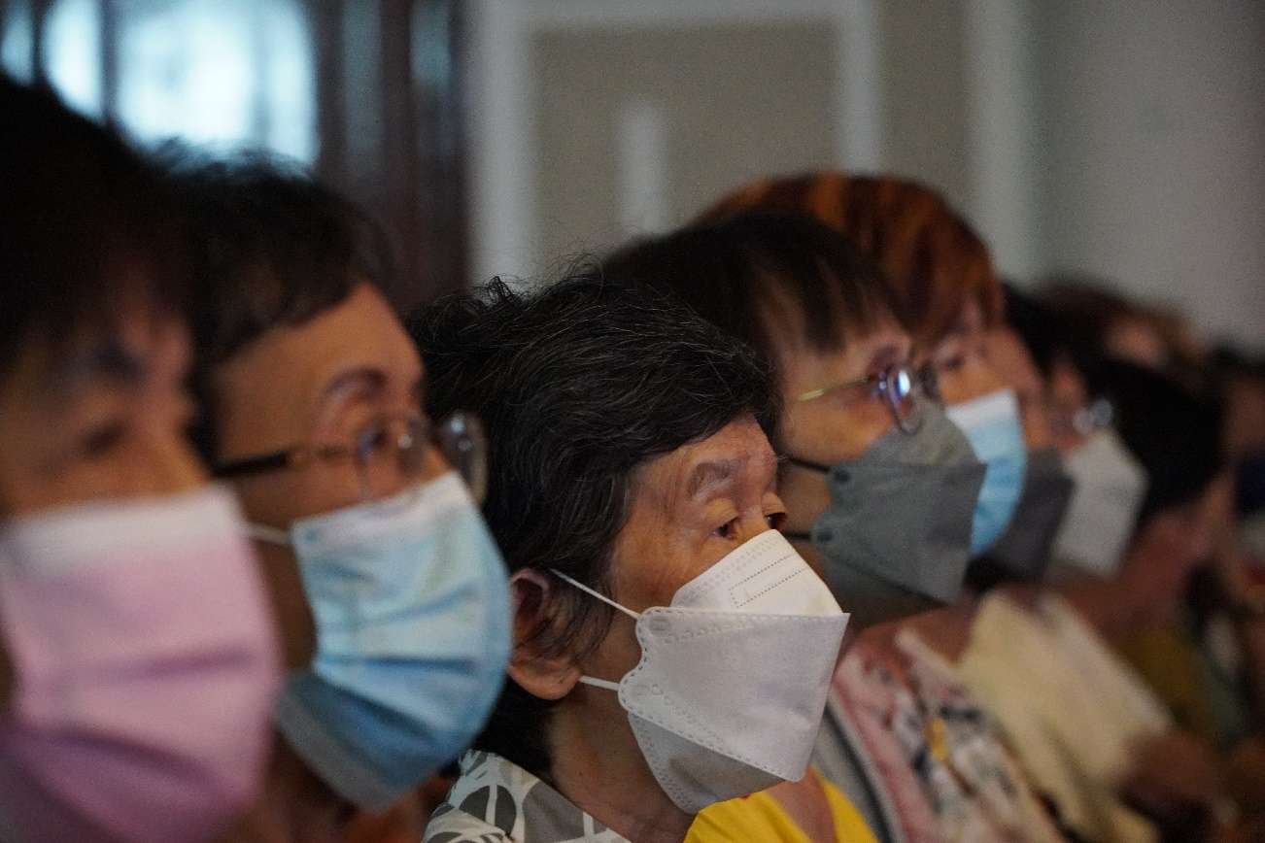
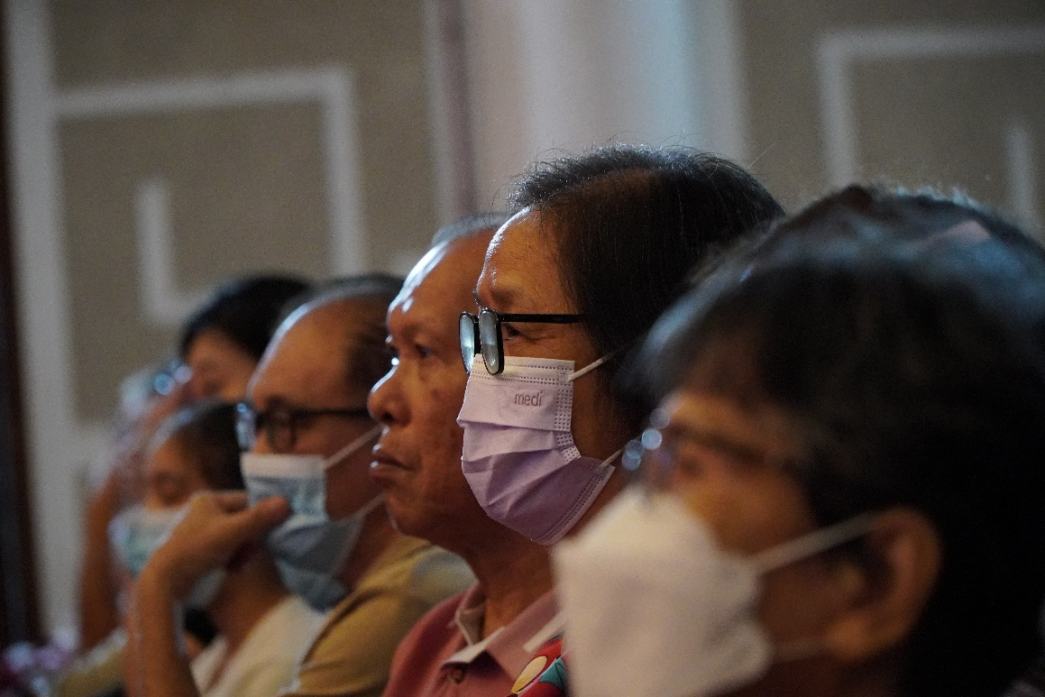
慈濟大藏經，記錄慈濟人行善足跡，開拓民眾視野與慈悲心。
攝影者：陳偉德

Slide 21
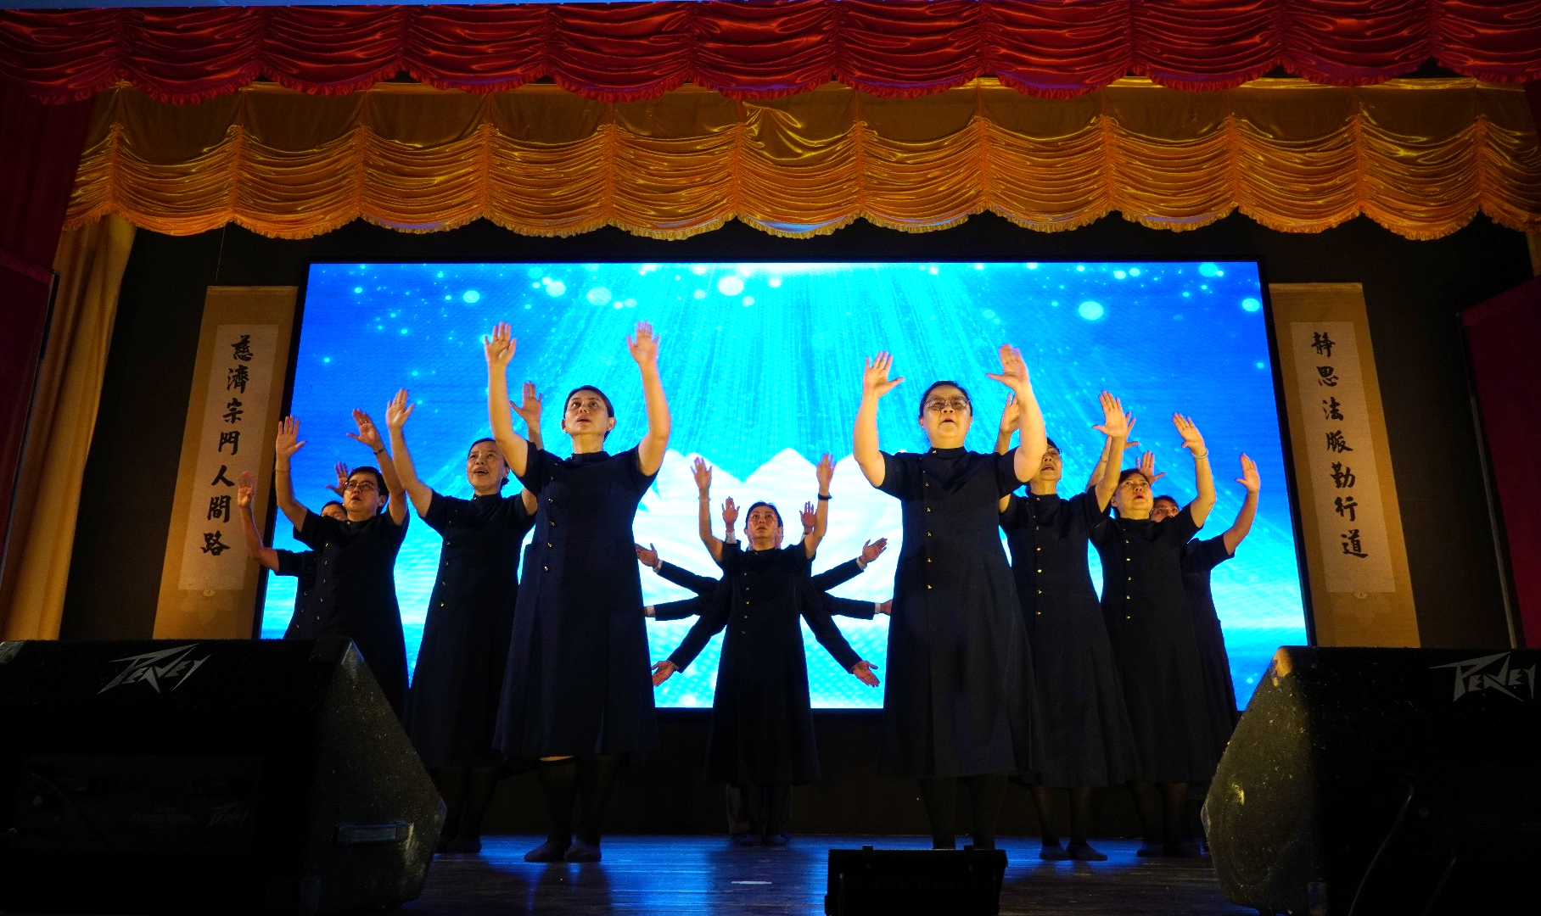
手語演繹 《千手世界》優美動人的旋律， 加上柔和整齊的動作，一手、百手、 千手， 展現出 慈濟人 文之美 ， ，
攝影者：陳偉德

Slide 22
志工通過演繹千手手語，向大眾傳遞慈濟的理念，以實際行動展示了千手的力量走遍全球。
呼籲人人以慈悲的心去關懷和幫助他人，讓愛傳出去，共同創造一個愛的世界。

Slide 23
釋開健法師開示： 世界的每個角落 都發生很多的災難，
感激有慈濟這種 以普賢十大願行的精神，處處的應現，就像觀世音菩薩的精神，哪裡需要就哪裡去，為了眾生 為了佛教 這一塊 ，

Slide 24
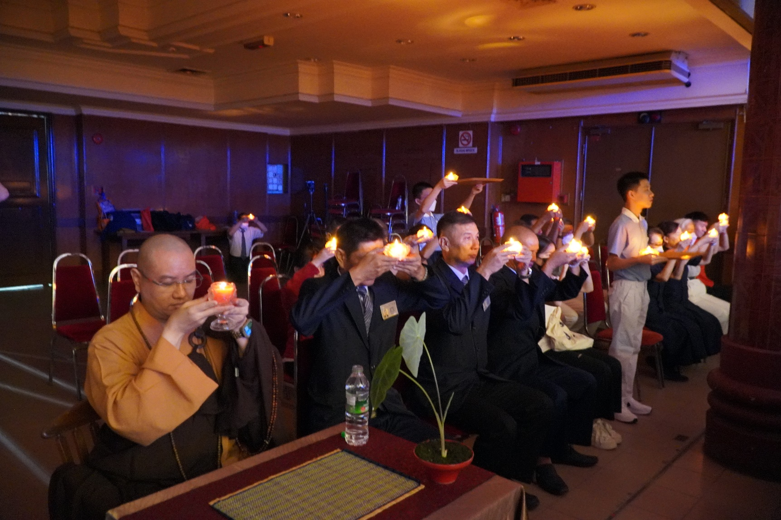
一直展現出很大很大的努力。
攝影者：陳偉德

Slide 25
︿演繹佛陀一生 ～悟道﹀
吉蘭丹支會落實人文教育二十一年，引導眾多學子拓展生命的寬度和深度，人文學校的家長和孩子們，一起入經藏，希望將佛陀悟道，透過手語，傳達給觀眾。

Slide 26
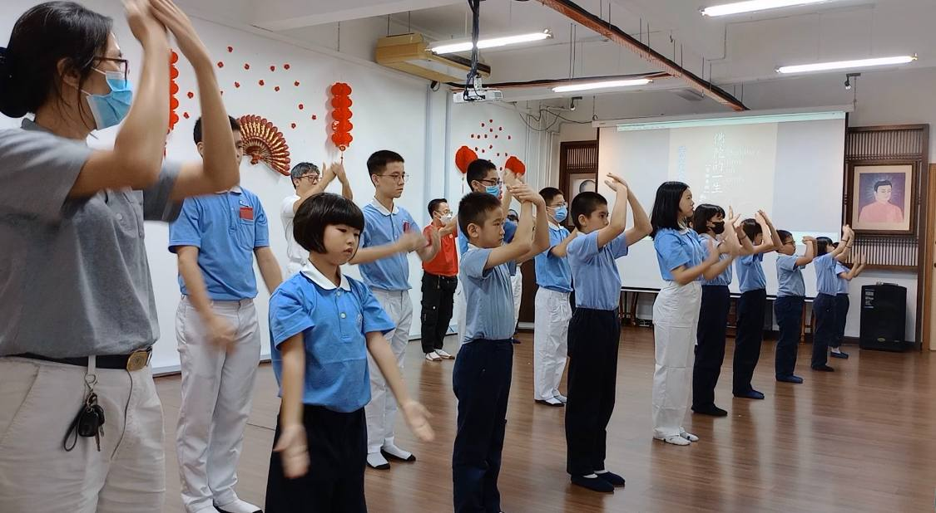
法會之前，愛心家長和小菩薩們把握時間加緊的練習和彩排，希望把最好的一面呈現出來 。
攝影者：丘世強

Slide 27
弘揚佛法志不移，小菩薩的演繹引來不少的掌聲。
攝影者：陳偉德

Slide 28
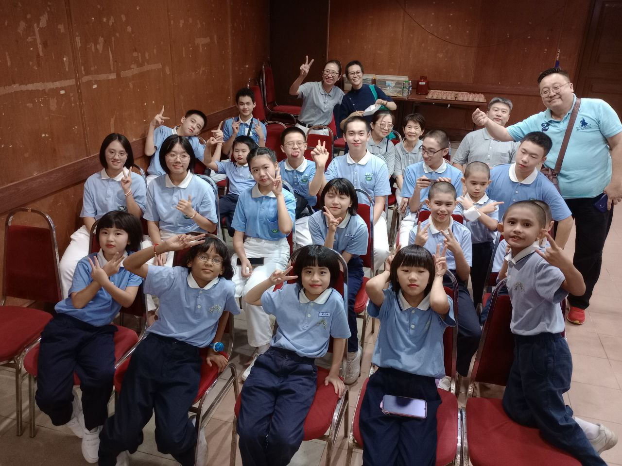
從慈幼到慈少的成長蛻變，如今已萌芽，人文學校孩子們長大了。
攝影者：葉國豪

Slide 29
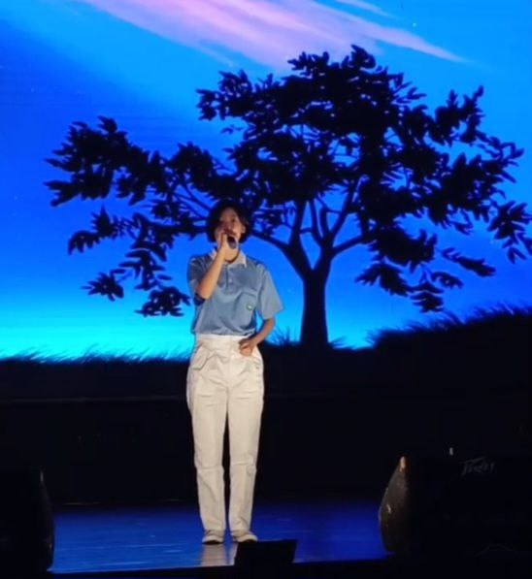
十五歲的慈少高恩童為經藏演繹︿佛陀一生～悟道﹀作開場白，清晰的聲音娓娓道來，自然淡定， 值得贊嘆。
攝影者：曾玉時

Slide 30
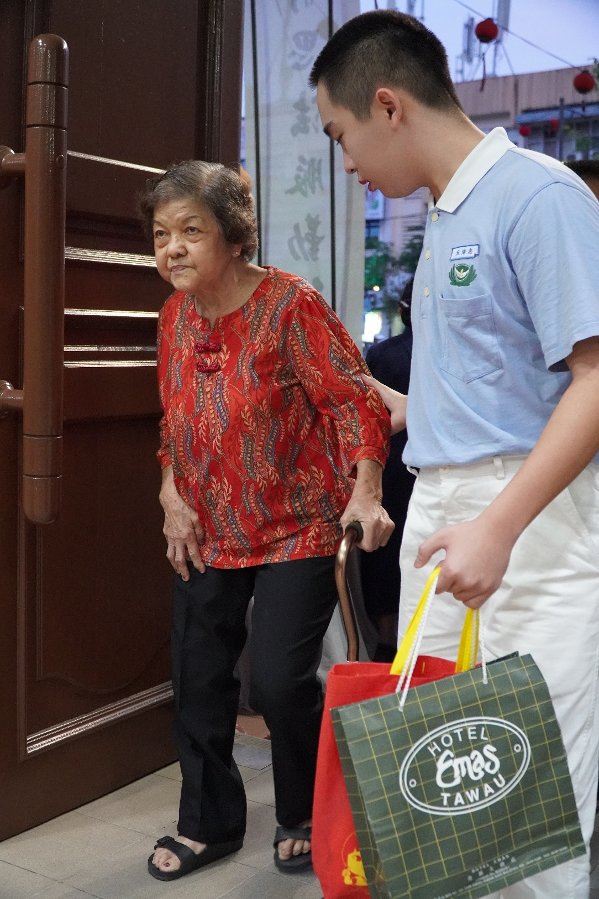
慈少更協助充當起帶位的任務， 貼心的扶著老菩薩入場。。
攝影者：陳偉德

Slide 31
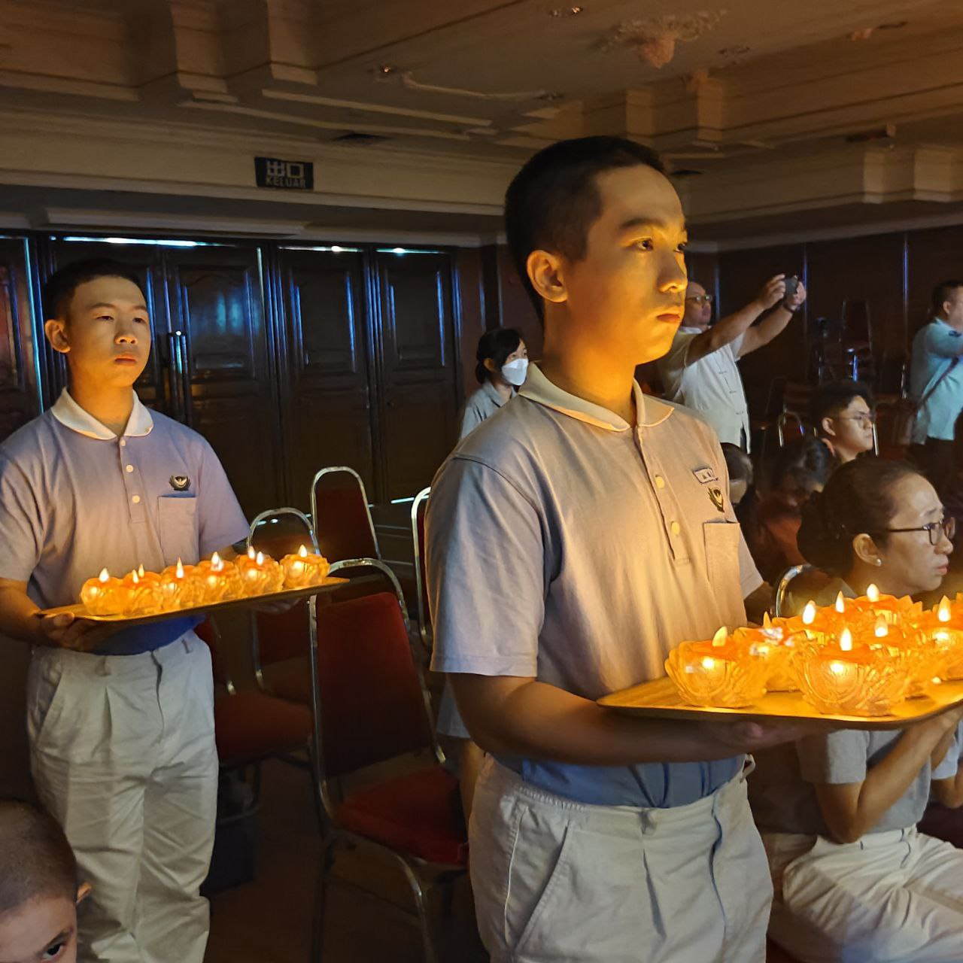
如今他們也跟著師姑師伯們學習承擔起捧心燈的環節。
攝影者：彭瑞月

Slide 32
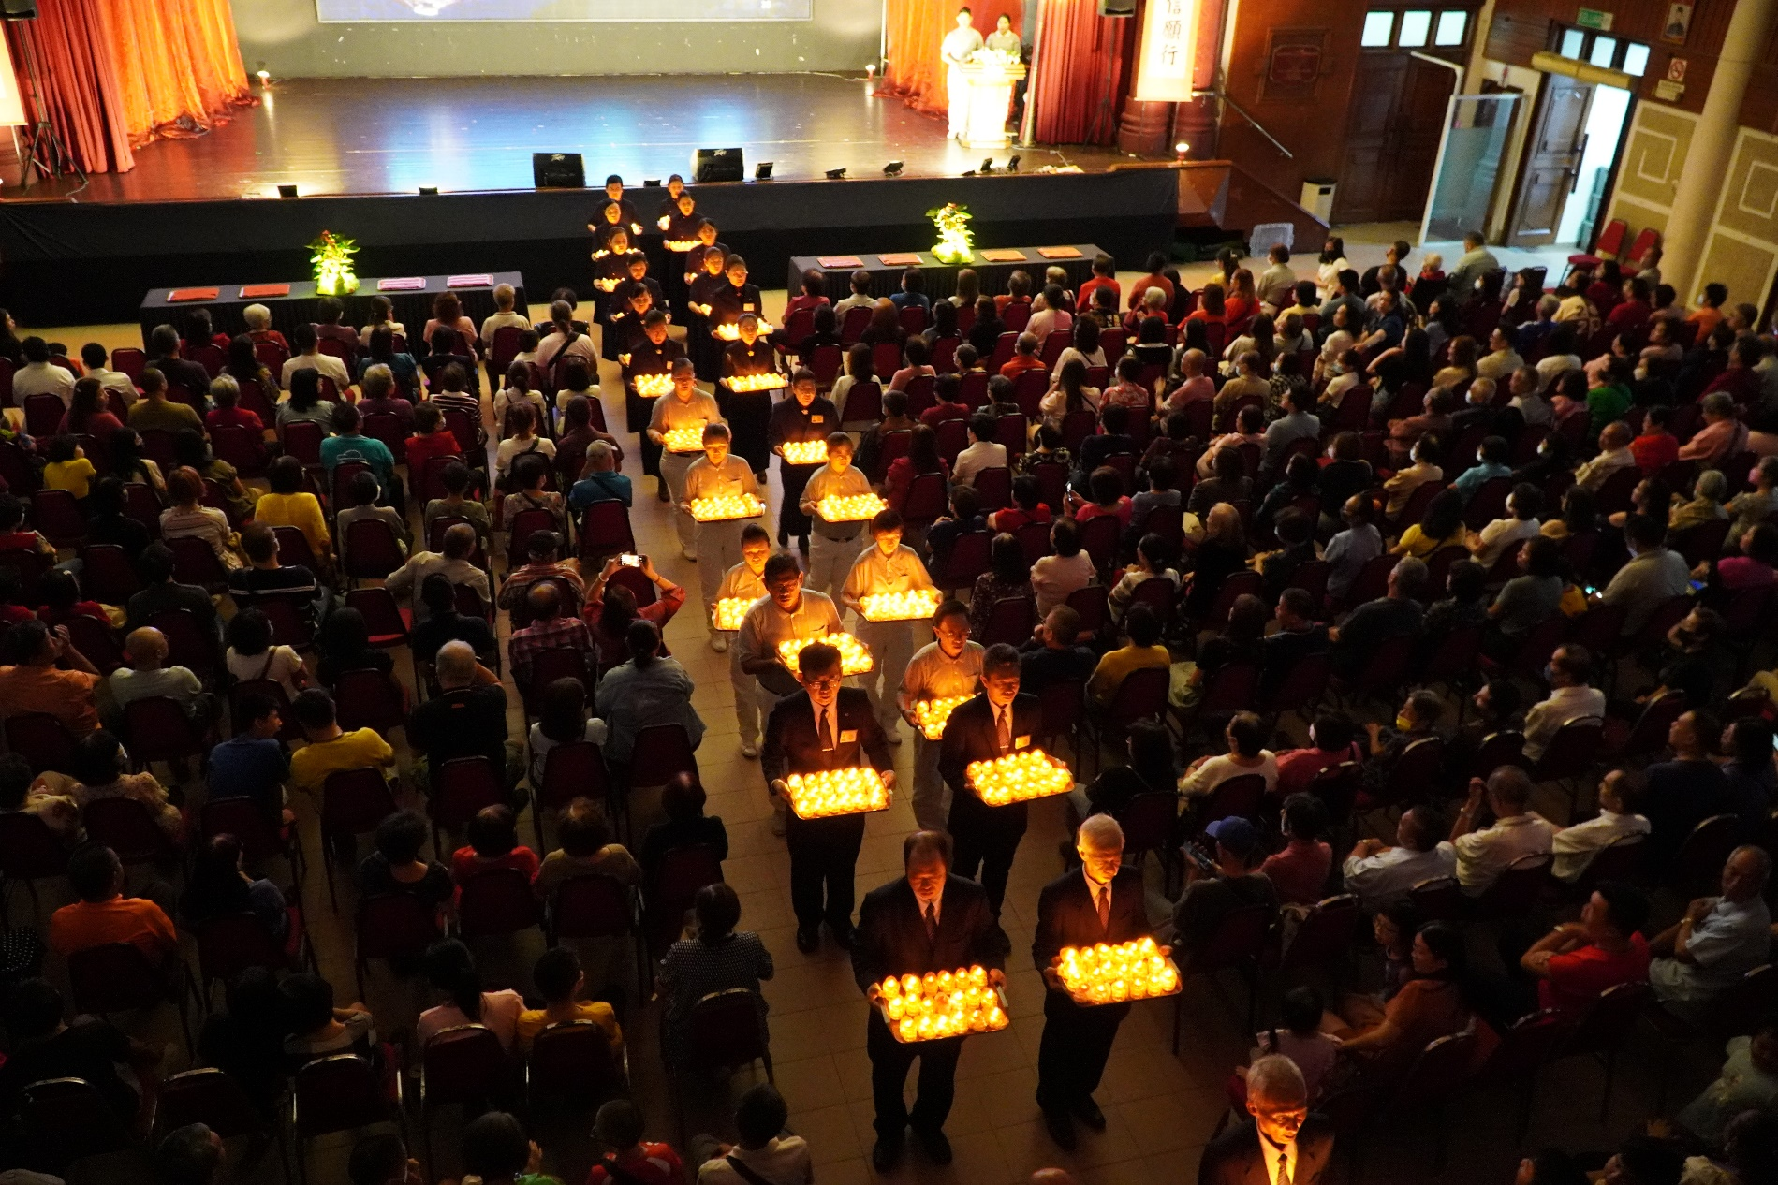
莊嚴的盛會，彙聚大家愛的能量，一起祈福。
攝影者：陳偉德

Slide 33
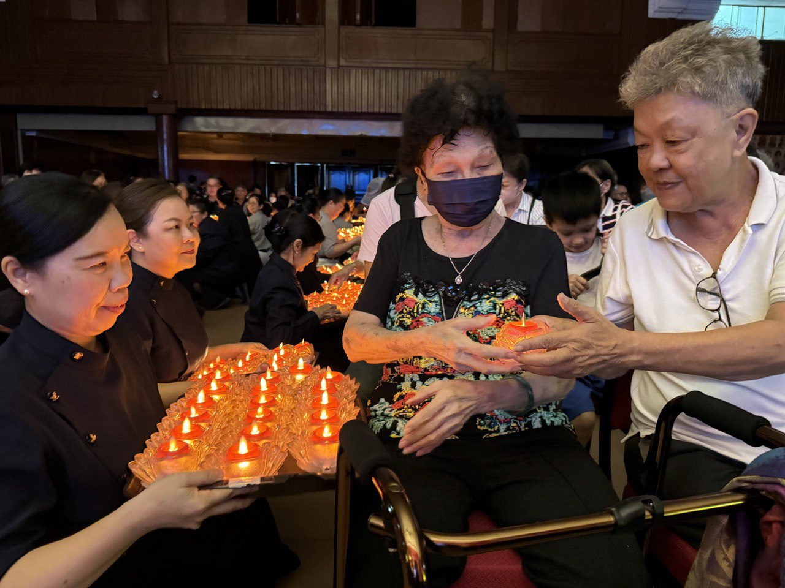
人人點燃自己的心燈
攝影者：葉國豪

Slide 34
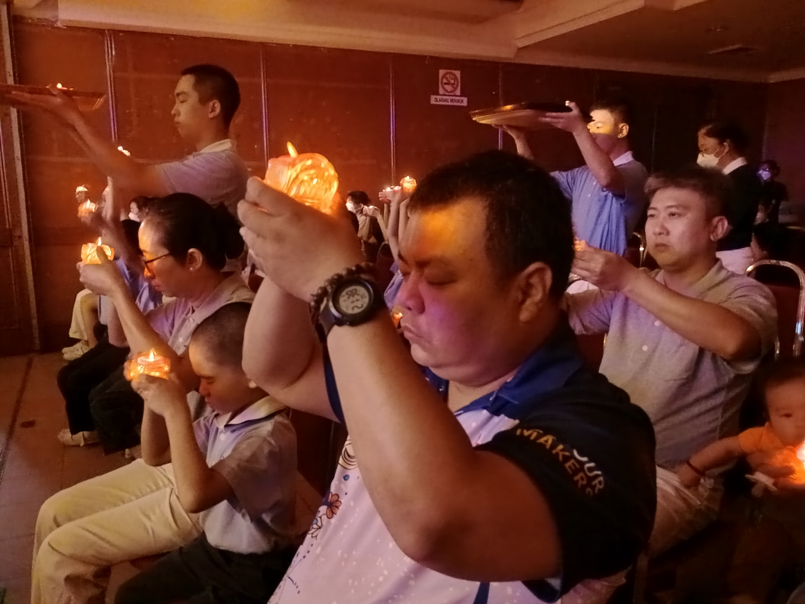
祈願來年風調雨順， 平安健康， 眾人福慧增長。
攝影者：丘世強

Slide 35
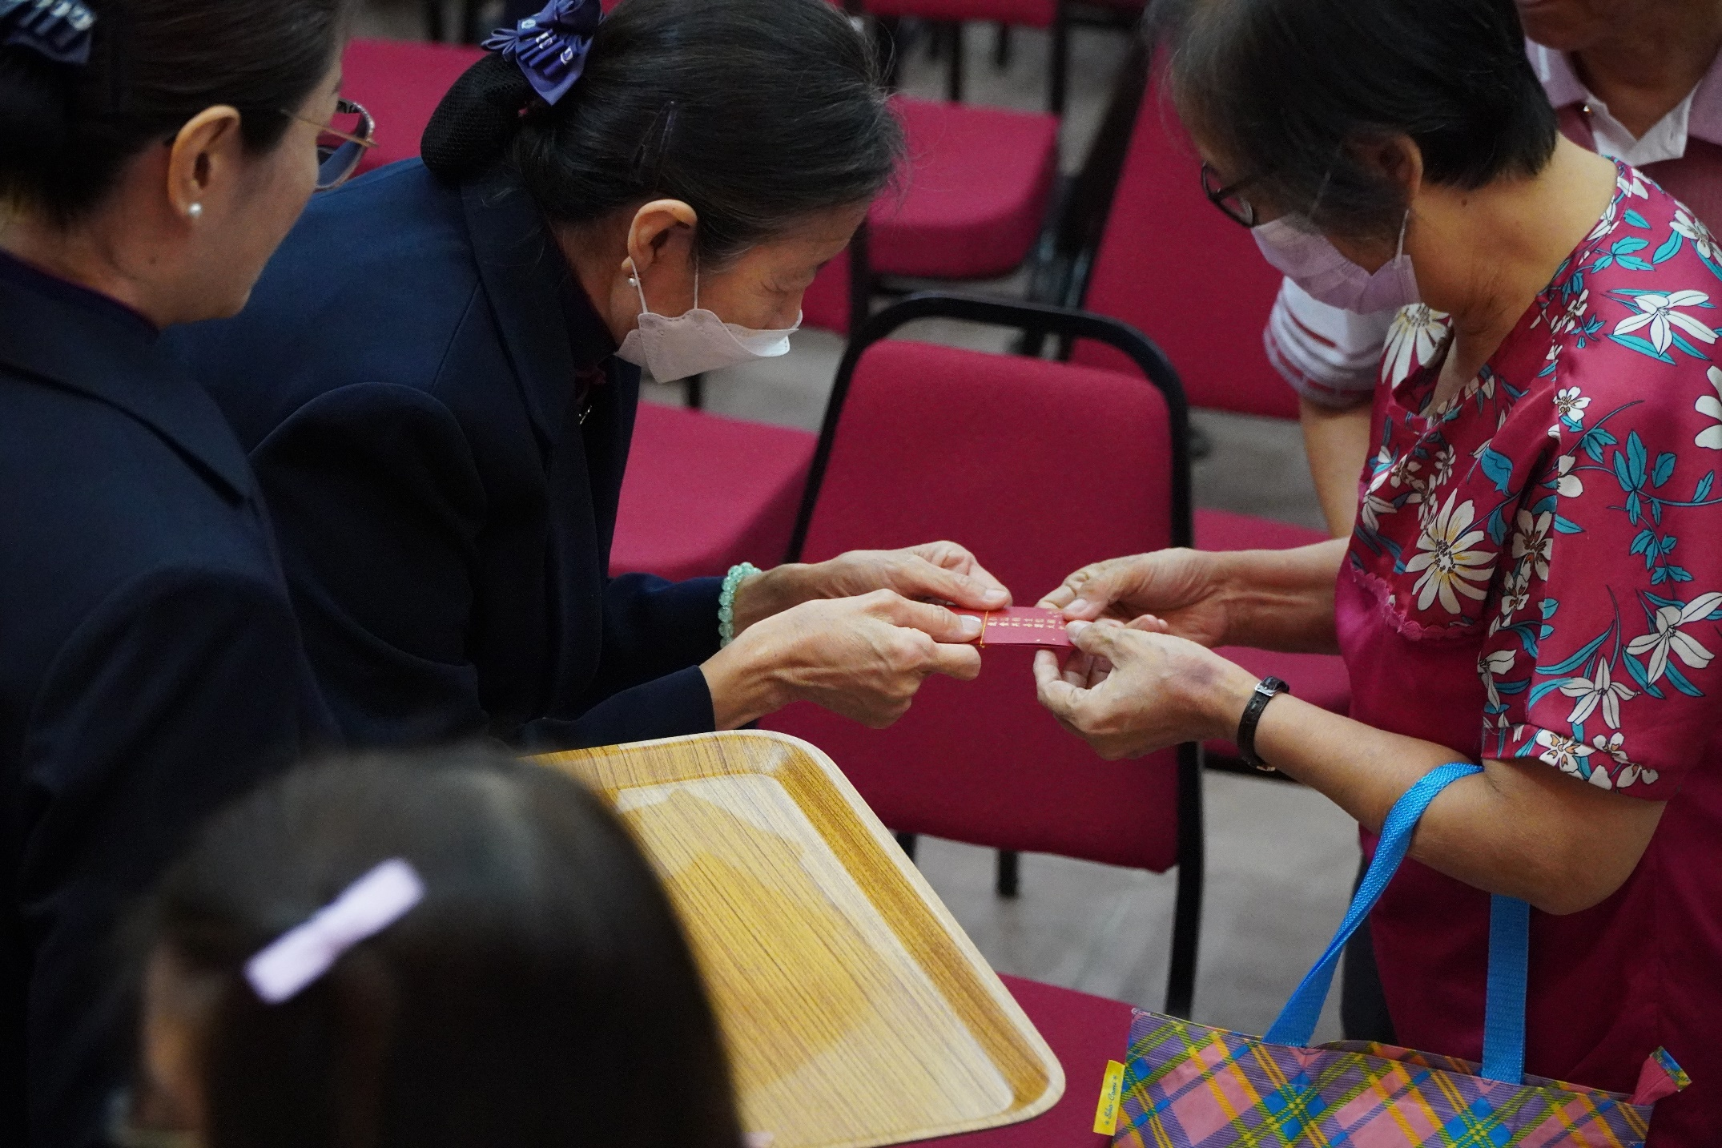
負責人以最誠摯的心送上上人的祝福，祝福大家平安吉祥。
攝影者：陳偉德

Slide 36
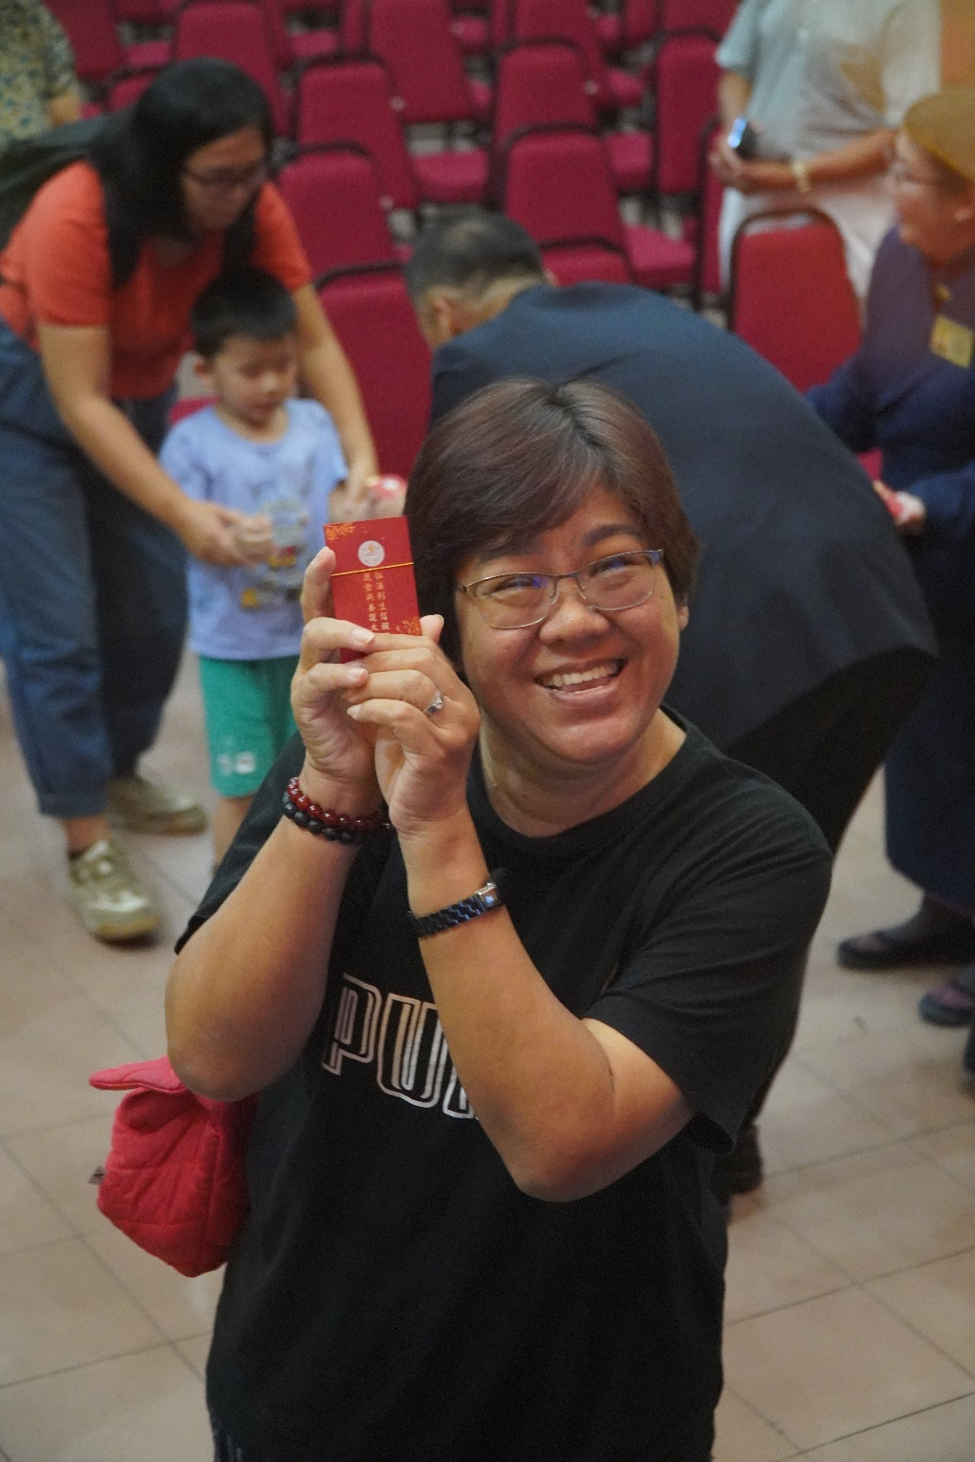
福慧紅包匯聚愛 祝福紊繞啟愛心
攝影者：陳偉德

Slide 37
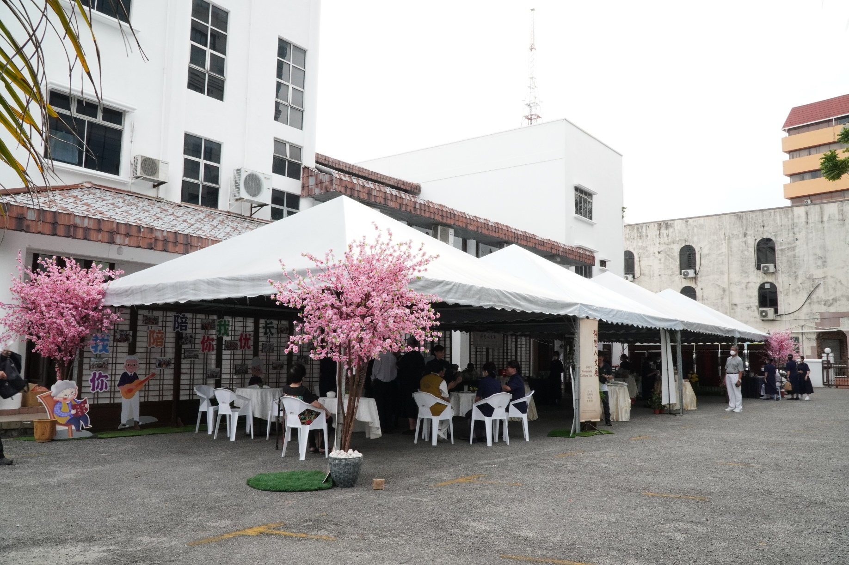
場外的攤位，展示慈濟在不同領域的慈善工作，讓民衆對慈濟的各個志業體有更多的瞭 解。
攝影者：陳偉德

Slide 38
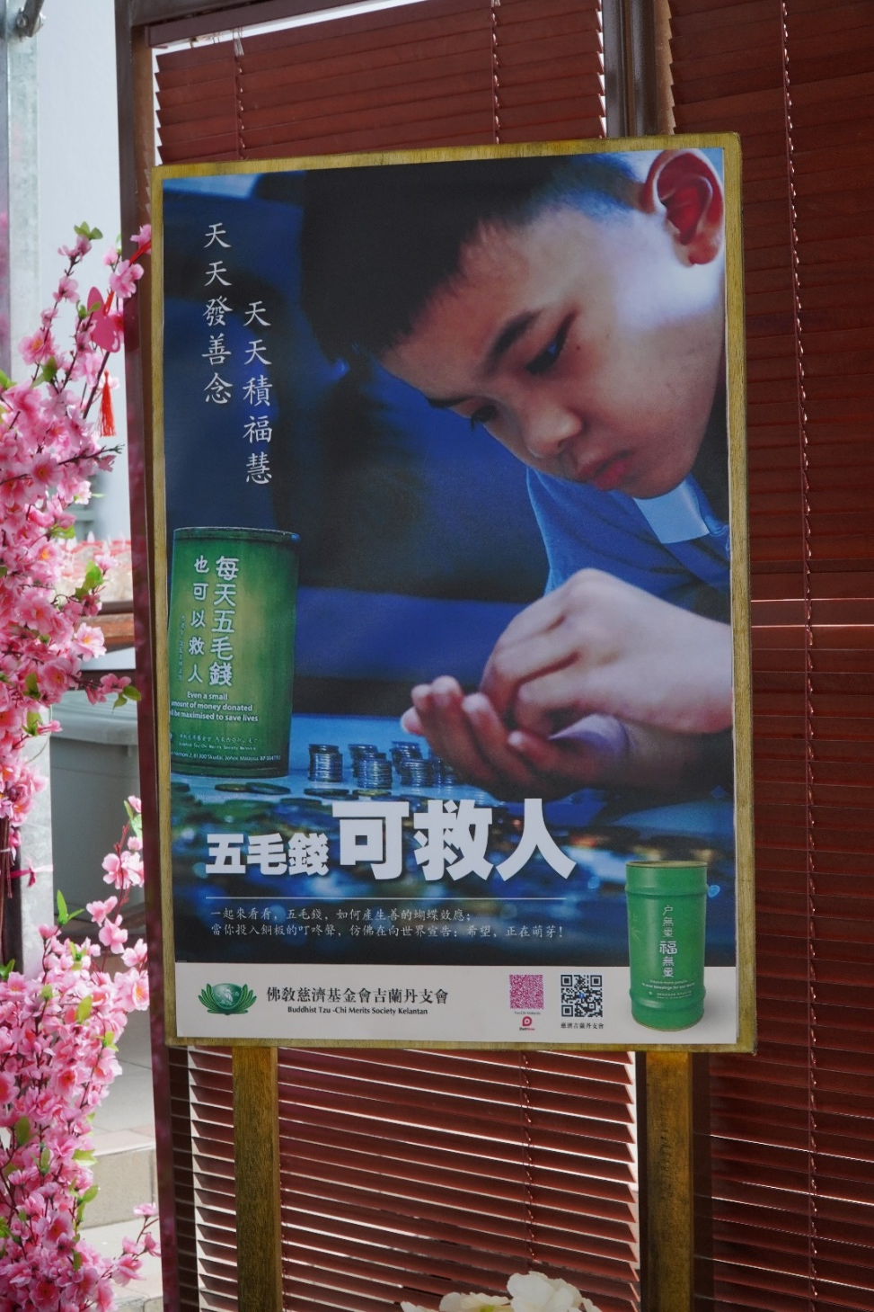
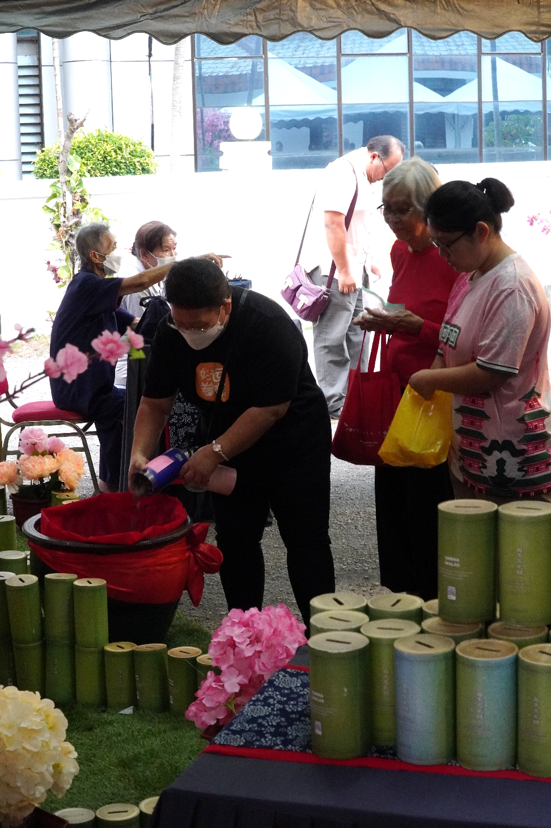
竹筒回娘家
鼓勵小錢行大善，宣導五毛錢也可以救人
攝影者：陳偉德

Slide 39
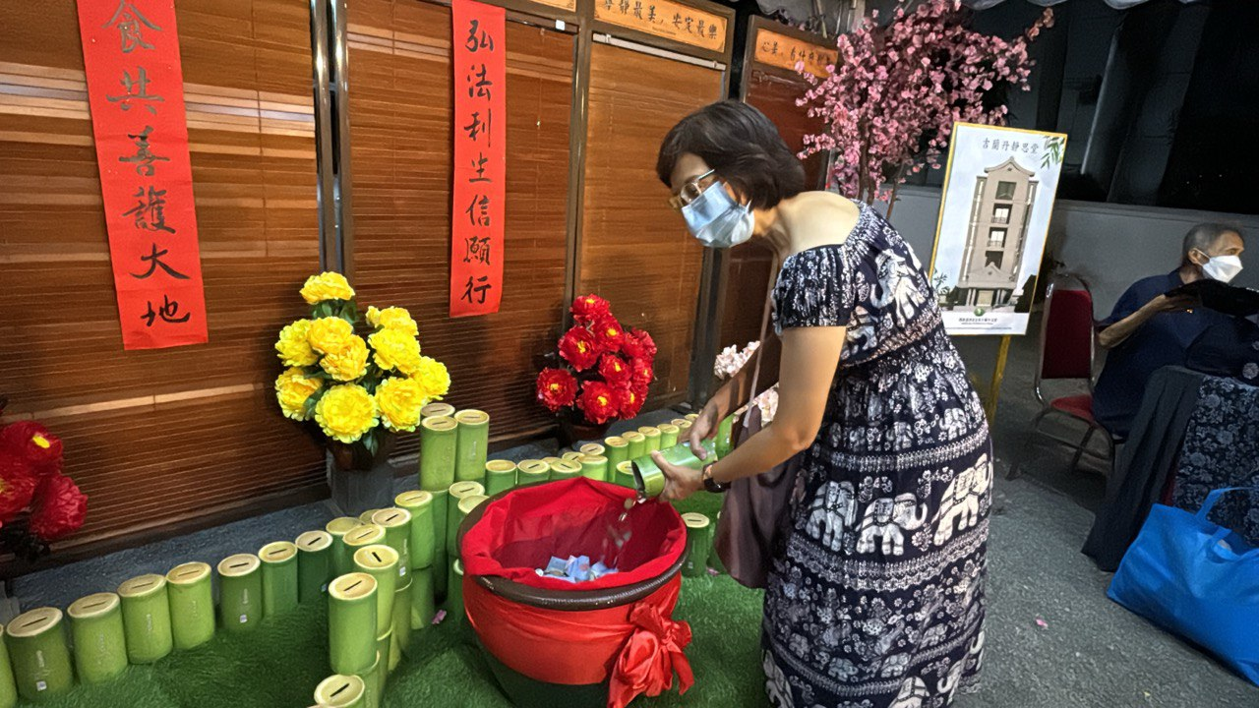
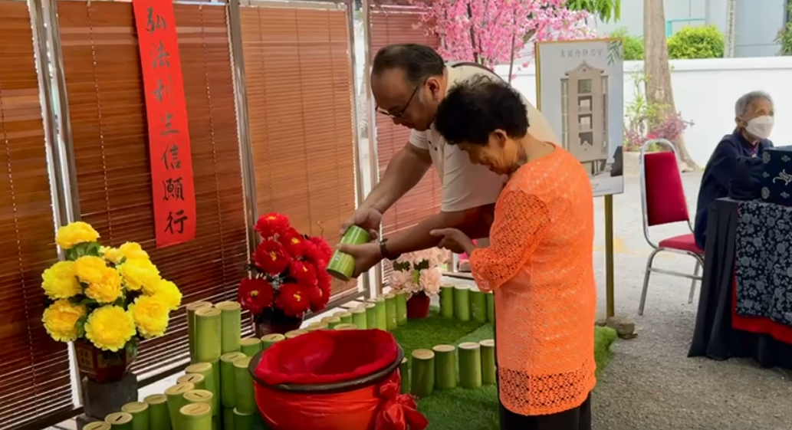
民眾帶著竹筒回娘家，把過去一年累積下來的點滴愛心，為有需要的人付出。
攝影者：葉國豪

Slide 40
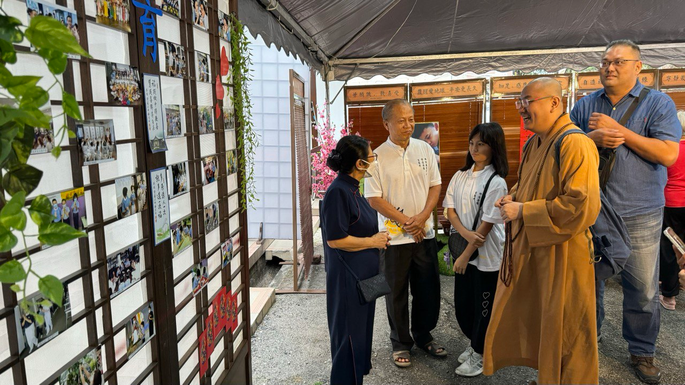
志工通過照片向開健法師講述吉蘭丹人文學校教育歷年來發展的方 向及 展望。
人文學校招生區
攝影者：葉國豪

Slide 41
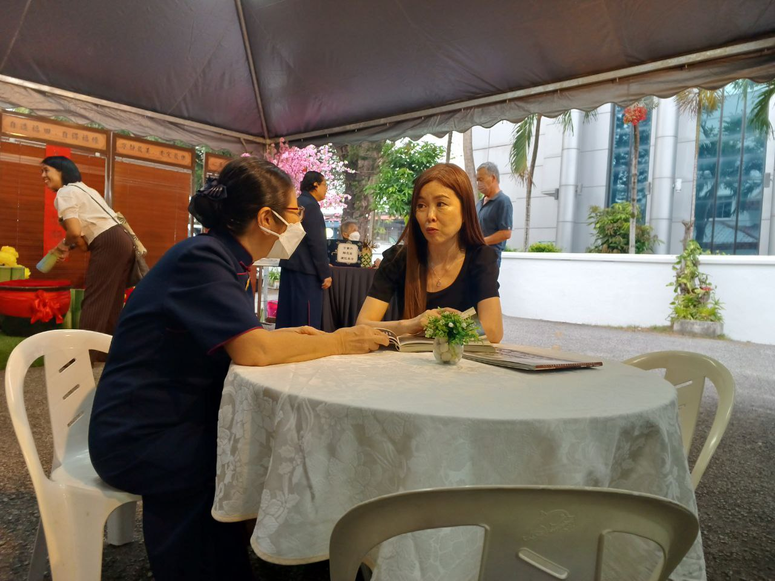
人文學校志工向家長們提供咨詢服務
攝影者：許寶平

Slide 42
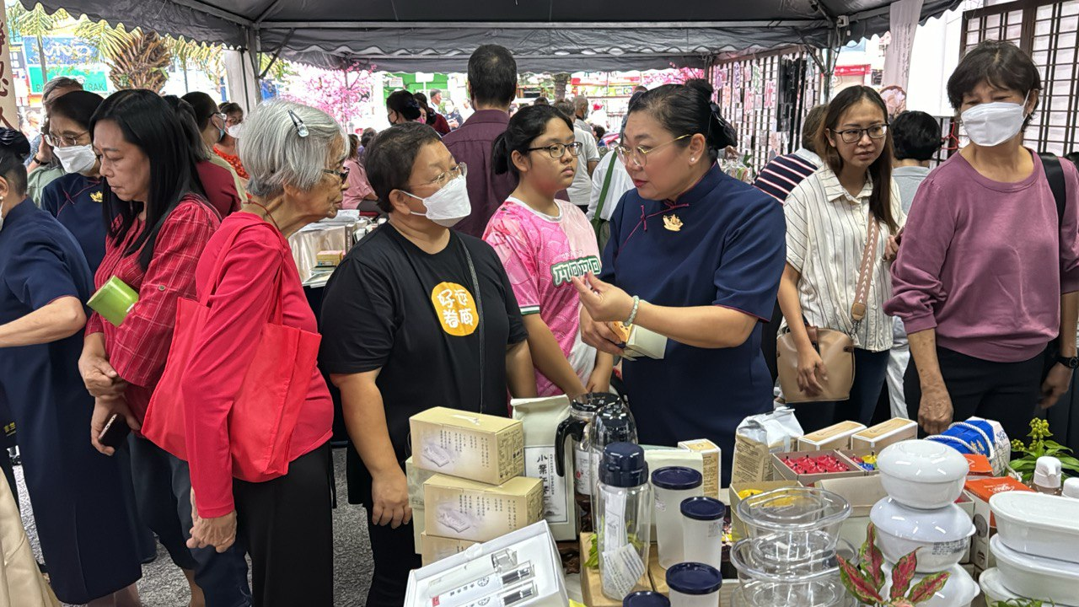
靜思人文展
推廣淨斯資糧
攝影者：葉國豪

Slide 43
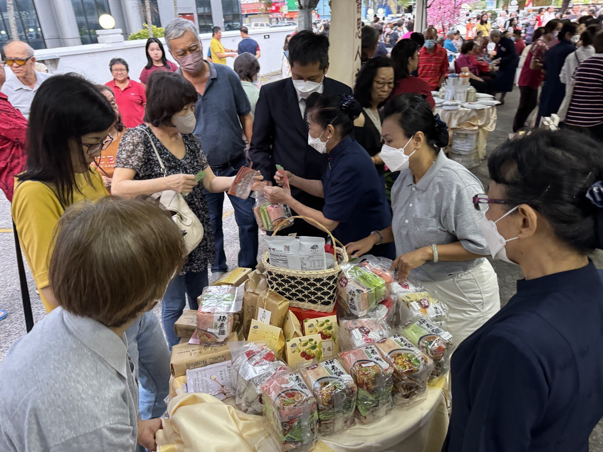
人文飄香區應有盡有感恩大德大力護持
攝影者：葉國豪

Slide 44
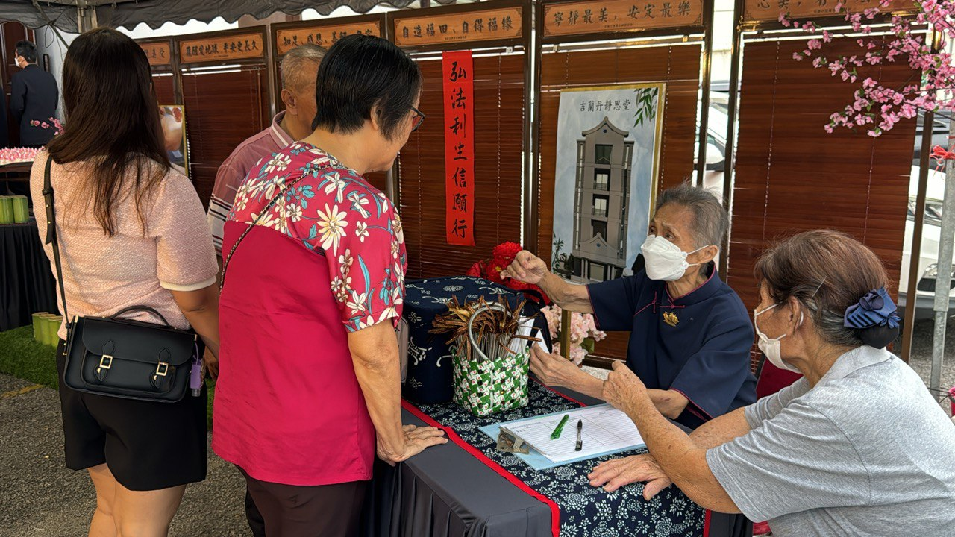
把握生命的價值
徐慈嫺師姐遭受著病疼的折磨，但她並沒有被困在自己的疾病中，相反 地，她以 她的堅強 和毅力仍 然堅持出 來，
攝影者：葉國豪

Slide 45
為吉蘭丹靜思堂籌募建設基金。當晚共募到四十四個愛心，師姐很是欣慰，表示如果有機會，還是要出來付出。她期待可以看到我們的家建立起來。
攝影者：曾玉時

Slide 46
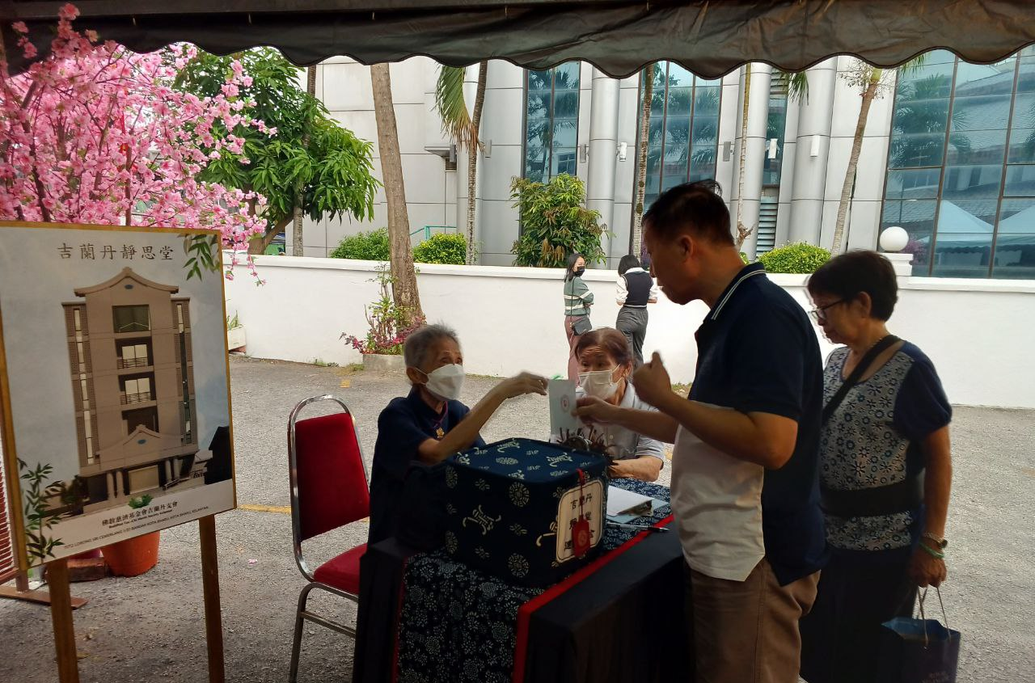
師姐說：在慈濟有機會給我們做，我們可以學到很多，我們要跟著上人，我不要來到這個娑婆世界，只是白白 來了又 回去， 沒有意 思。
攝影者：伍振全

Slide 47
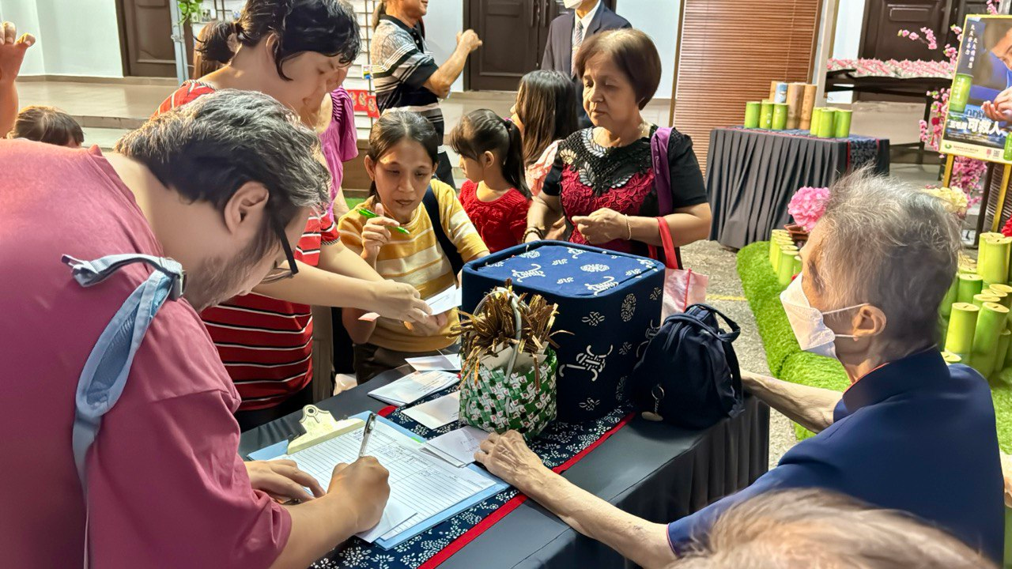
師姐又說，我們應反思，我們是否有為他人做出貢獻？我們所做的事情是否有意義和成功？好的事情，不管大小 的我就要 去做，不 好的事 情不做。
攝影者：葉國豪

Slide 48
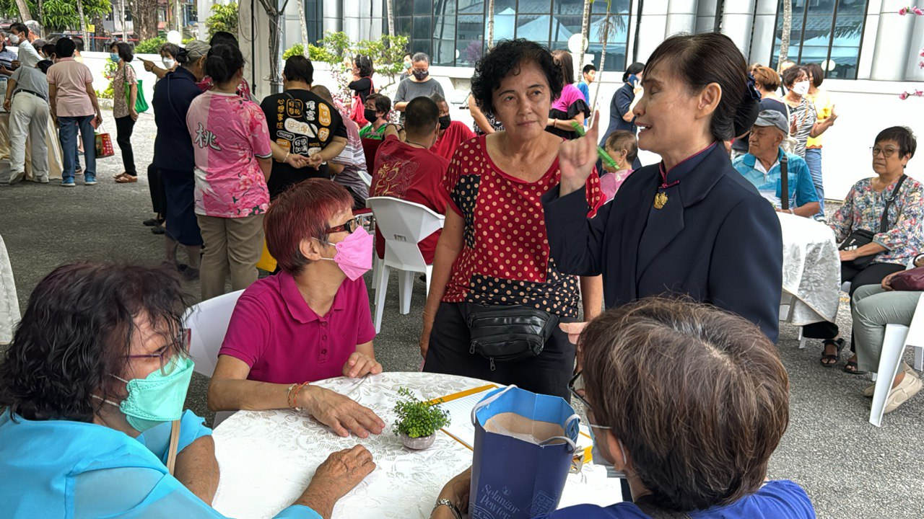
長照活動宣導攤位 你陪我長大， 我陪你優活。
攝影者：葉國豪

Slide 49
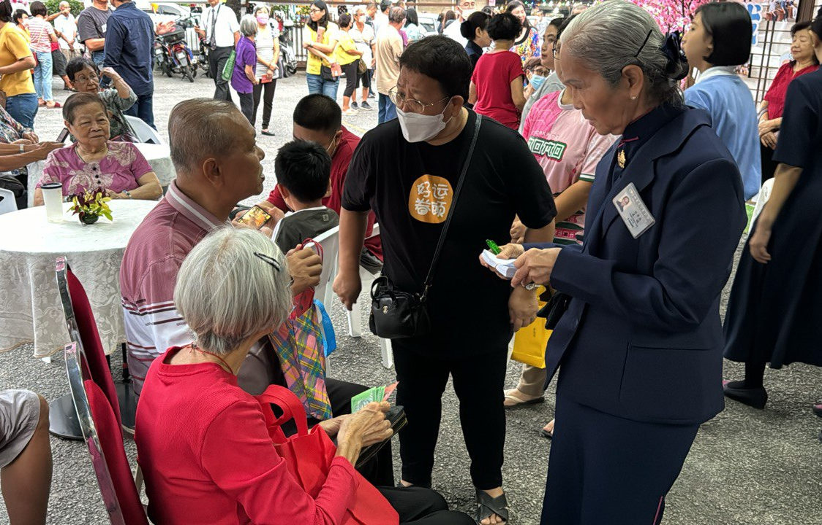
向長者們推廣身心靈健康活動。
攝影者：葉國豪

Slide 50
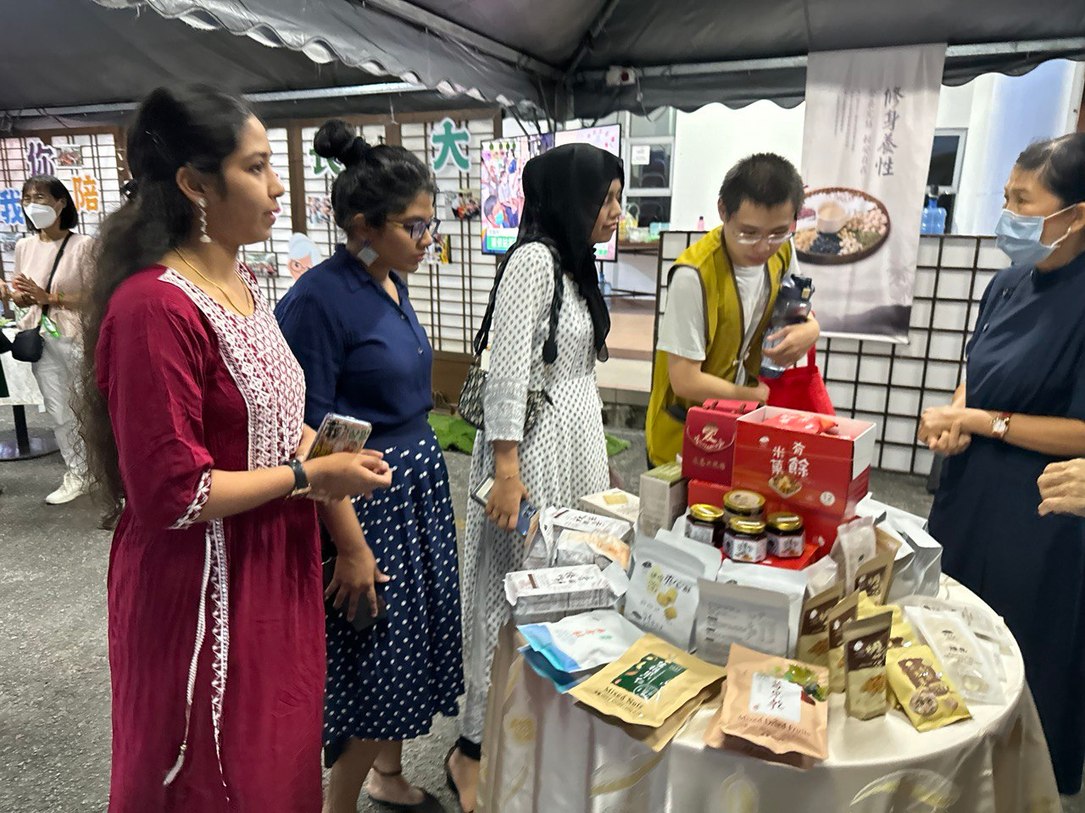
長照活動的見習醫生劉柏誠醫生及來自印度的薩斯醫生，這次特地邀請來自不同國家的同學們一起來參與新 春祝 福。
攝影者：葉國豪

Slide 51
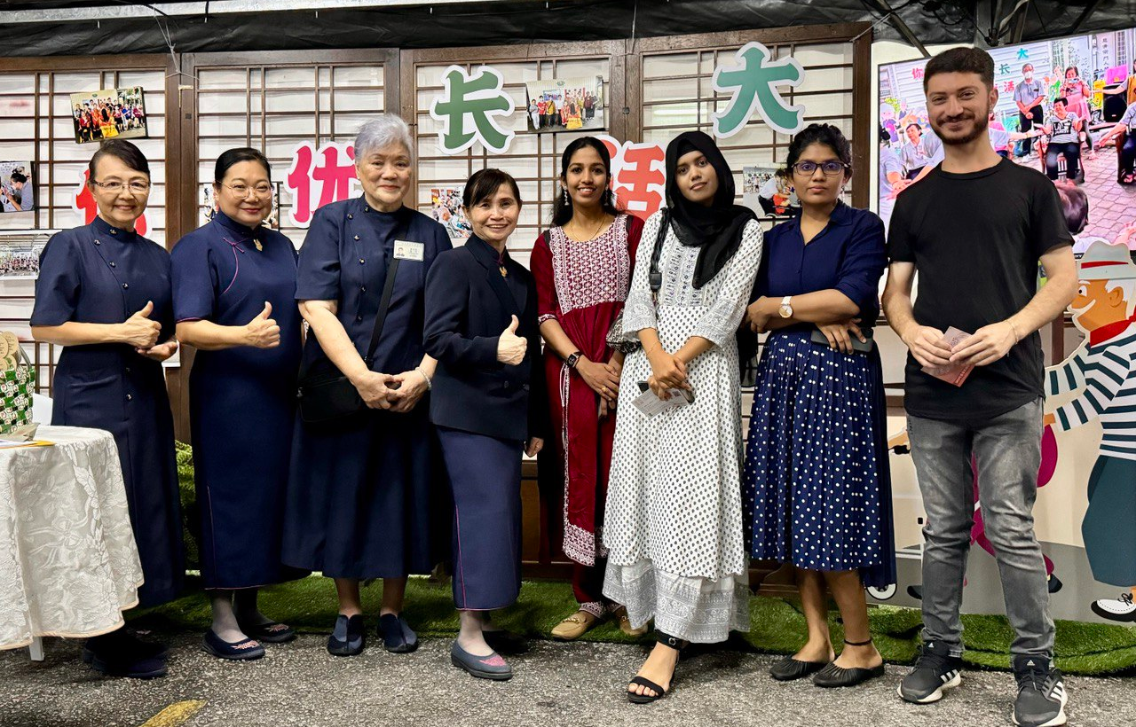
不僅能夠讓同學們彼此交流和了解彼此的文化差異，也讓他們對慈濟有更深一層的了解。
攝影者：葉國豪

Slide 52
前置作業

Slide 53
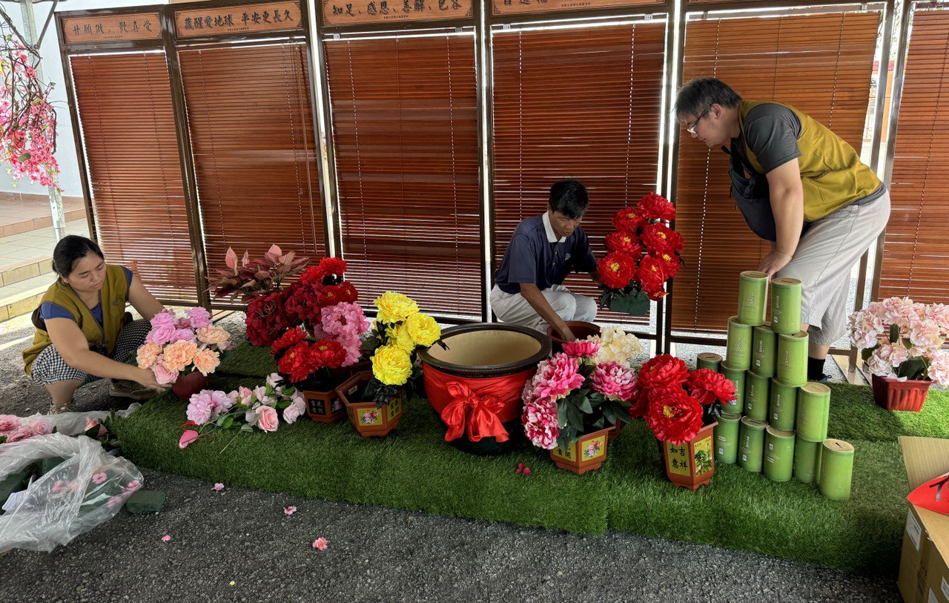
福田一方邀天下善士志工和大德們一起為法會作好佈置，大德結緣的花草讓場地增添了 春意。
攝影者：葉國豪

Slide 54
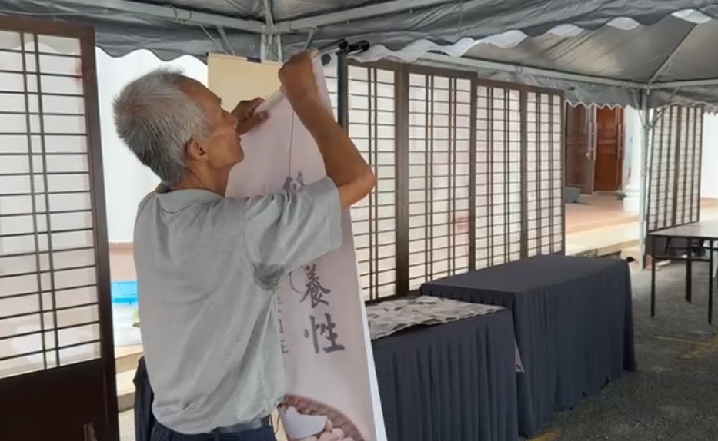
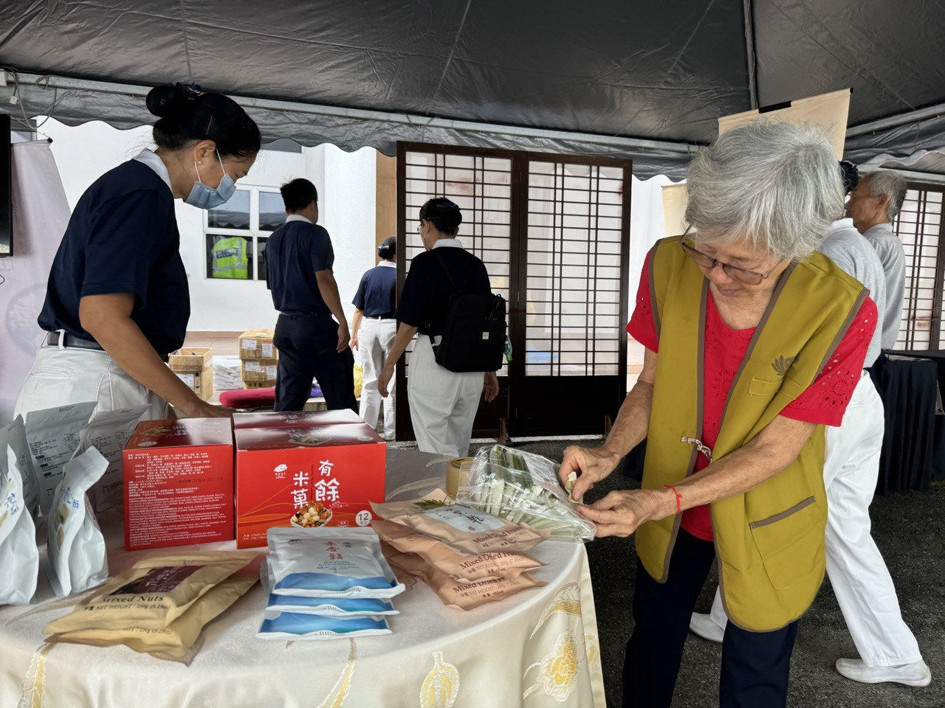
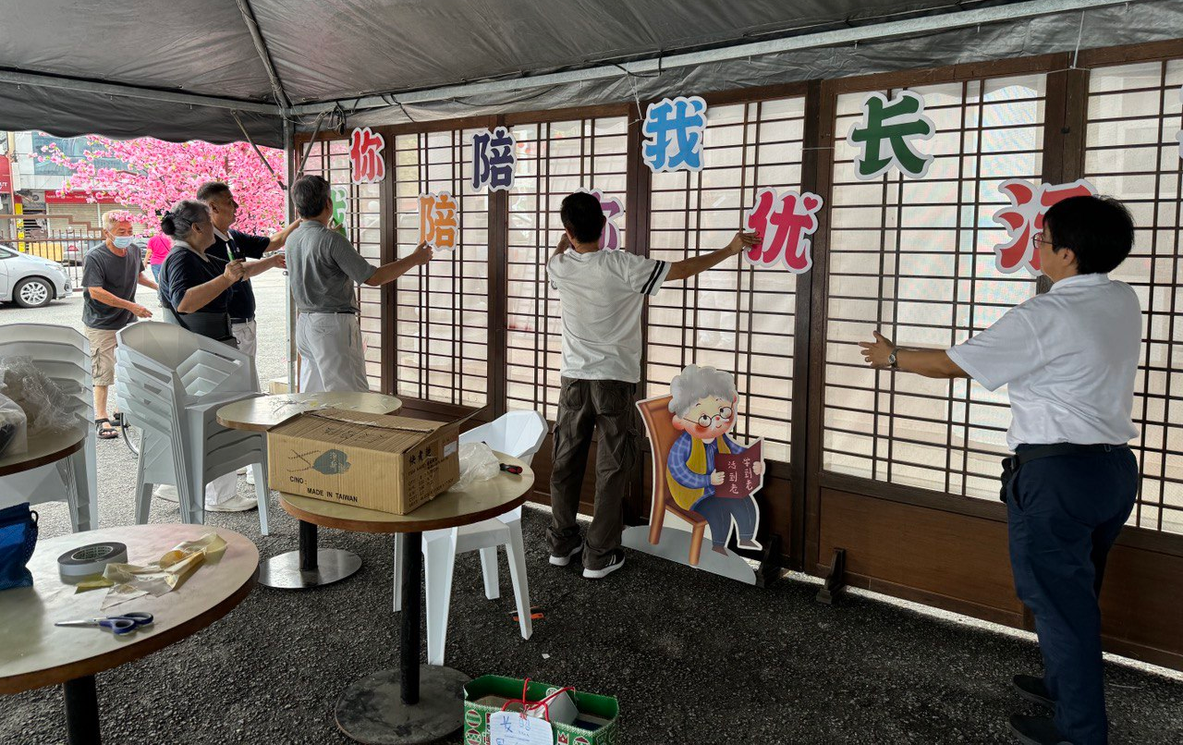
場地佈置
攝影者：葉國豪 彭瑞月

Slide 55
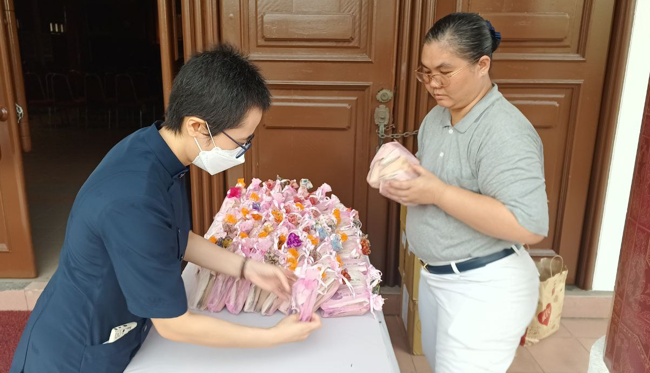
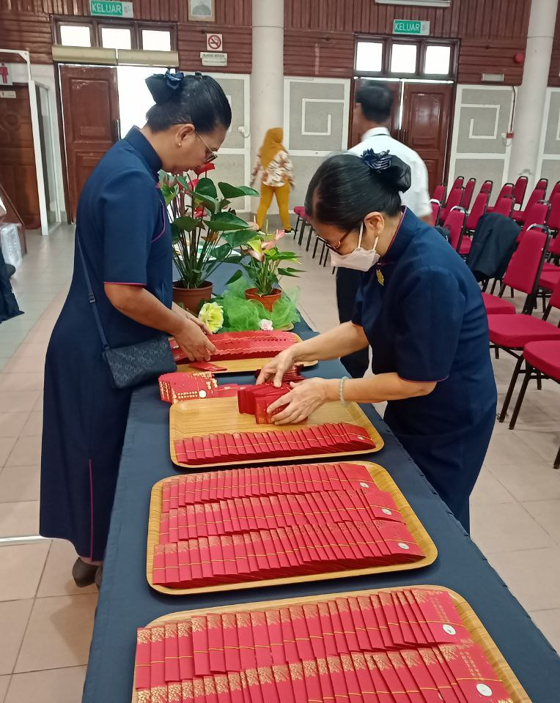
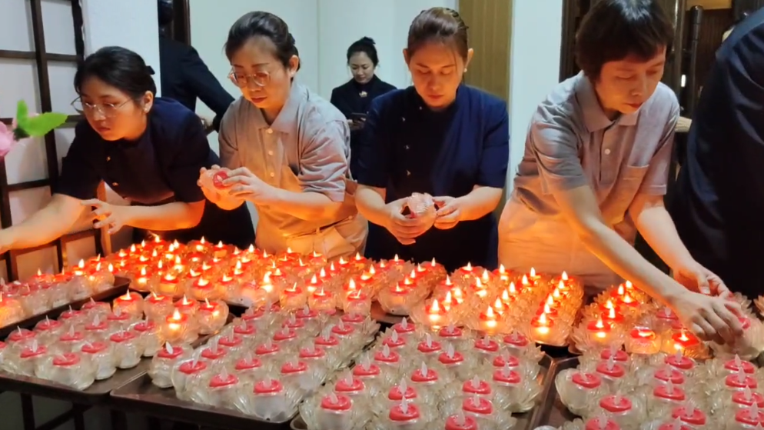
福慧袋 心燈 福慧紅包
攝影者：葉國豪

Slide 56
地標，香積
攝影者：葉國豪
攝影者：丘世強

Slide 57
一場莊嚴溫馨的新春祝福圓滿結束，台前幕後籌備工作各功能小組，志工們全力以赴，大家默契配合，發揮螞蟻雄心的精神，留守到最後。

Slide 58
大迴向
攝影者：陳偉德

Slide 59
大合照

Slide 60
恭祝上人
法體安康 常住世間 法輪常轉
馬來西亞分會
執行長郭濟緣
吉蘭丹支會
許惟日王惟涌
暨全體靜思弟子
恭敬頂禮
Notes:
60

